Slide 1
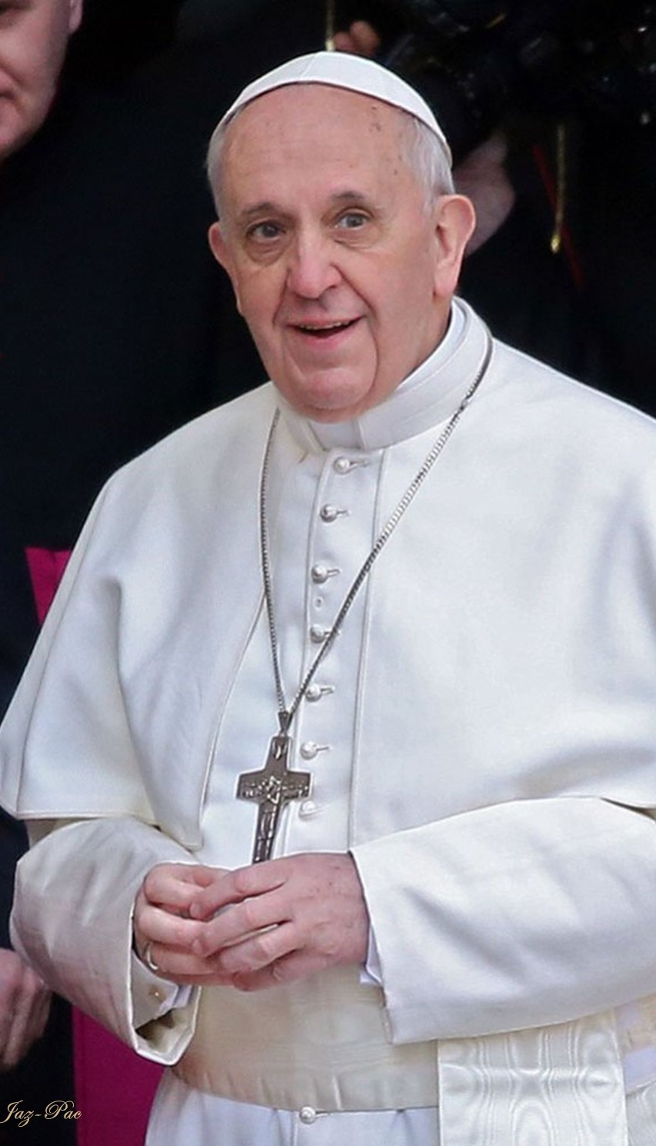

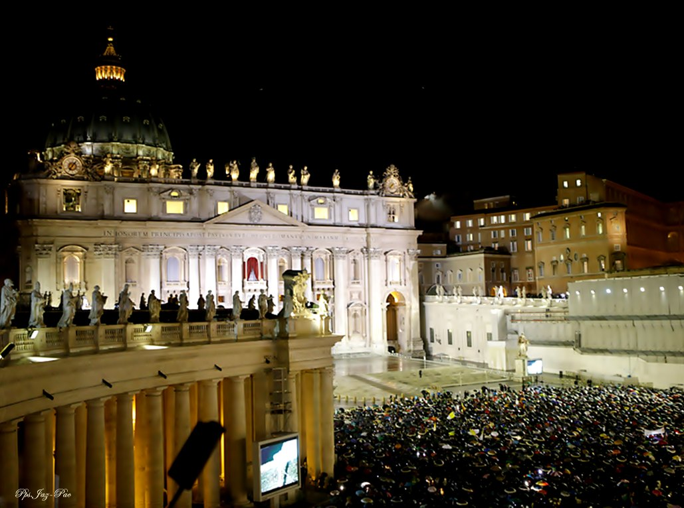




Slide 2
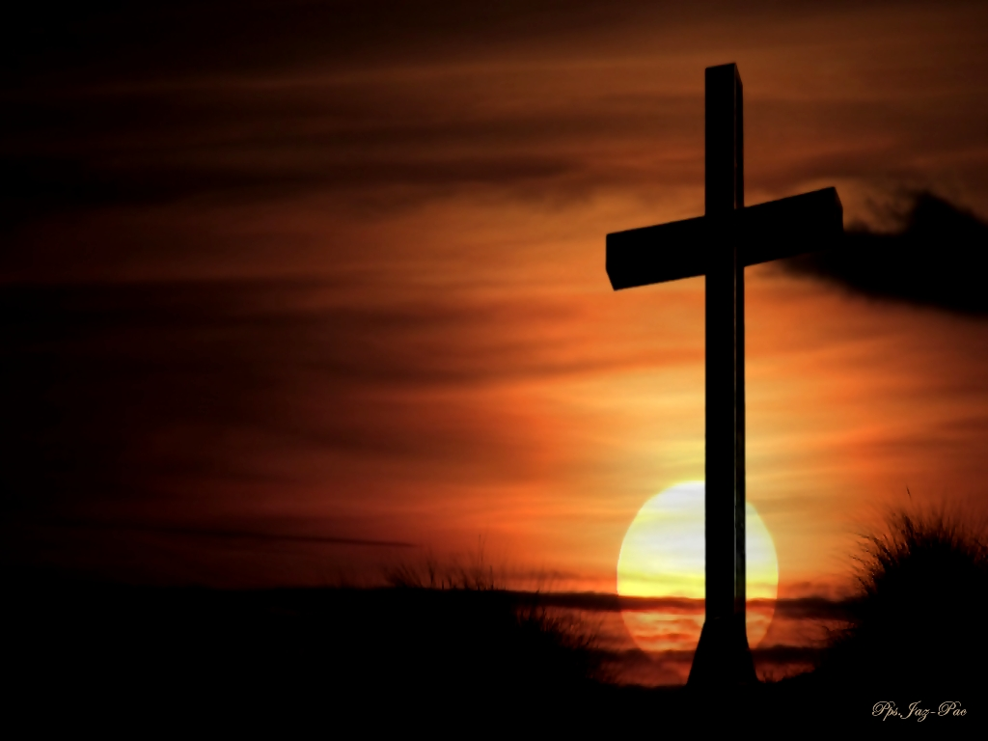

Francisco (en latín, Franciscus PP.), nacido Jorge Mario Bergoglio (Buenos Aires, Argentina, 17 de diciembre de 1936), es el papa número 266 de la Iglesia católica y jefe de Estado de la Ciudad del Vaticano. Fue elegido el 13 de marzo de 2013 por los miembros del Colegio Cardenalicio, tras la renuncia al cargo de Benedicto XVI, en la quinta votación efectuada durante el segundo día de cónclave.
Es el primer pontífice originario del continente americano, el primer hispano desde Alejandro VI y el primero no europeo desde 741, año en el que falleció el sirio Gregorio III. Además es el primero perteneciente a la Compañía de Jesús.

Slide 3
Anteriormente, tras la muerte del papa Juan Pablo II el 2 de abril de 2005, fue considerado uno de los candidatos a ocupar el lugar del sumo pontífice, cargo para el que fue elegido finalmente Joseph Ratzinger, quien adoptó el nombre papal de Benedicto XVI.
Fue presidente de la Conferencia Episcopal Argentina durante dos períodos. Impedido por el estatuto de asumir un nuevo mandato, durante la 102.ª asamblea plenaria de ese organismo se eligió al arzobispo de la arquidiócesis de Santa Fe de la Vera Cruz, José María Arancedo, para sucederlo.
Francisco habla fluidamente su español materno, latín, italiano , alemán, francés e inglés.

Slide 4
Tal como prometió ante miles de fieles en la plaza de San Pedro, el Papa Francisco ha acudido a rezar hoy, poco después de las 8 de la mañana, a la Basílica de Santa María la Mayor de Roma, uno de los templos más bellos de la ciudad y considerada como la iglesia de los españoles, de la que es arcipreste el cardenal Santos Abril y protocanónico el Rey de España. En la Capilla Paulina de esta iglesia se ha encontrado con la ‘Madonna Salus Populi Romani’, la Virgen Protectora del Pueblo Romano, y ha cantado el Salve Regina, en una oración privada. El Pontífice ha llegado en el primero de los coches que componían el cortejo, que en todo momento ha sido escoltado por la Policía. En el exterior del templo, los medios de comunicación y un grupo de madrugadores fieles ha recibido al Santo Padre, quien se ha dirigido a ellos y les ha dicho un breve pero contundente mesaje: "Sed misericordiosos".

Slide 5
Al salir de la Basílica, el Papa ha saludado con la mano a un grupo de estudiantes del colegio Albertelli, que se encuentra frente a la Basílica y que le mostraban su afecto desde las ventanas del centro, antes de montarse de nuevo en su coche. Alrededor de 150 fieles aguardaban en esos momentos en una de la puerta lateral de la Iglesia por la que había entrado, pero el Pontífice ha decidido salir por otra puerta.
Este ha sido el primer acto de un papado que comienza con una agenda salpicada de actos. Tras retornar al Vaticano, Francisco oficiará esta tarde una misa en la Capilla Sixtina, a las 17 horas, con los cardenales electores. Mañana viernes, a las 11, tendrá un encuentro en la Sala Clementina con todos los cardenales, tanto electores como no electores, y el sábado a las 11 de la mañana tendrá una audiencia con periodistas.
El domingo, a las 12, tendrá lugar su primer acto religioso público como Pontífice, el primer angelus, en la plaza de San Pedro. Y como anunció ayer el portavoz del Vaticano, Federico Lombarda, la misa de inauguración del Pontificado será el martes 19, festividad de San José, en la plaza de San Pedro

Slide 6
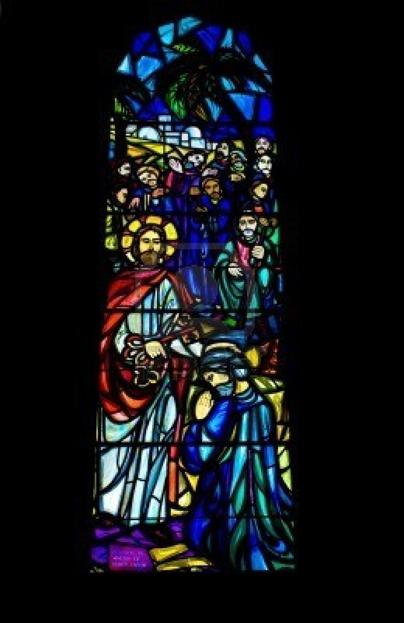
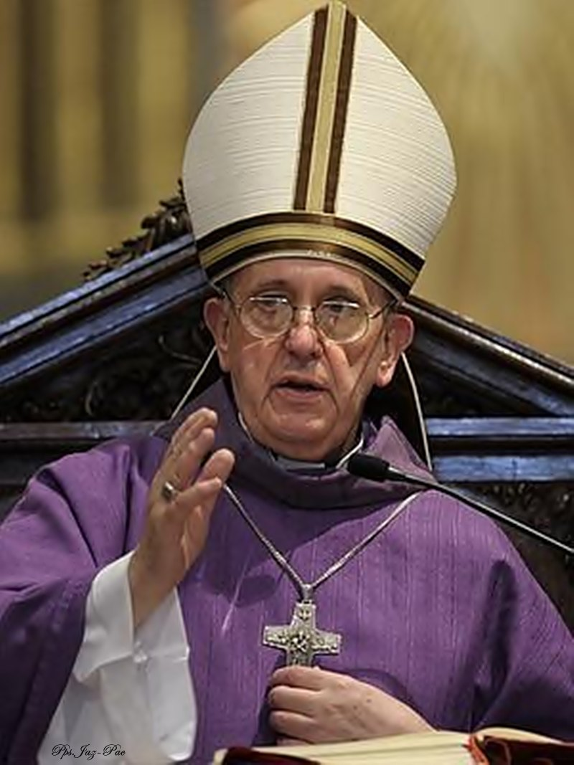

Slide 7

Un hombre preocupado por la vida, por la de quienes no han empezado a recorrer el camino y por la de quienes lo están pasando mal. Así es Jorge Bergoglio, el nuevo Papa, y así lo ha dejado escrito y dicho en multitud de discursos y cartas. Estos pronunciamientos le han granjeado una imagen de persona cercana con los pobres, pero su contundencia en el ataque al matrimonio homosexual o al aborto también lo han convertido en diana de las críticas de los progresistas... Y de los Kirchner, que se han enfrentado a él en multitud de ocasiones. Aquí están algunas de las reflexiones públicas del Papa Francisco.
En una carta enviada a una congregación de monjas carmelitas en junio de 2010, mientras en Argentina se debatía el matrimonio homosexual, Jorge Bergoglio quiso mostrar su total rechazo, en términos muy duros, a esta medida: "El pueblo argentino deberá afrontar, en las próximas semanas, una situación cuyo resultado puede herir gravemente a la familia

Slide 8
Se trata del proyecto de ley sobre matrimonio de personas del mismo sexo. Aquí está en juego la identidad, y la supervivencia de la familia: papá, mamá e hijos. Está en juego la vida de tantos niños que serán discriminados de antemano privándolos de la maduración humana que Dios quiso se diera con un padre y una madre. Está en juego un rechazo frontal a la ley de Dios, grabada además en nuestros corazones. Recuerdo una frase de Santa Teresita cuando habla de su enfermedad de infancia. Dice que la envidia del Demonio quiso cobrarse en su familia la entrada al Carmelo de su hermana mayor. Aquí también está la envidia del Demonio, por la que entró el pecado en el mundo, que arteramente pretende destruir la imagen de Dios: hombre y mujer que reciben el mandato de crecer, multiplicarse y dominar la tierra. No seamos ingenuos: no se trata de una simple lucha política; es la pretensión destructiva al plan de Dios. No se trata de un mero proyecto legislativo (éste es solo el instrumento) sino de una 'movida' del padre de la mentira que pretende confundir y engañar a los hijos de Dios".

Slide 9
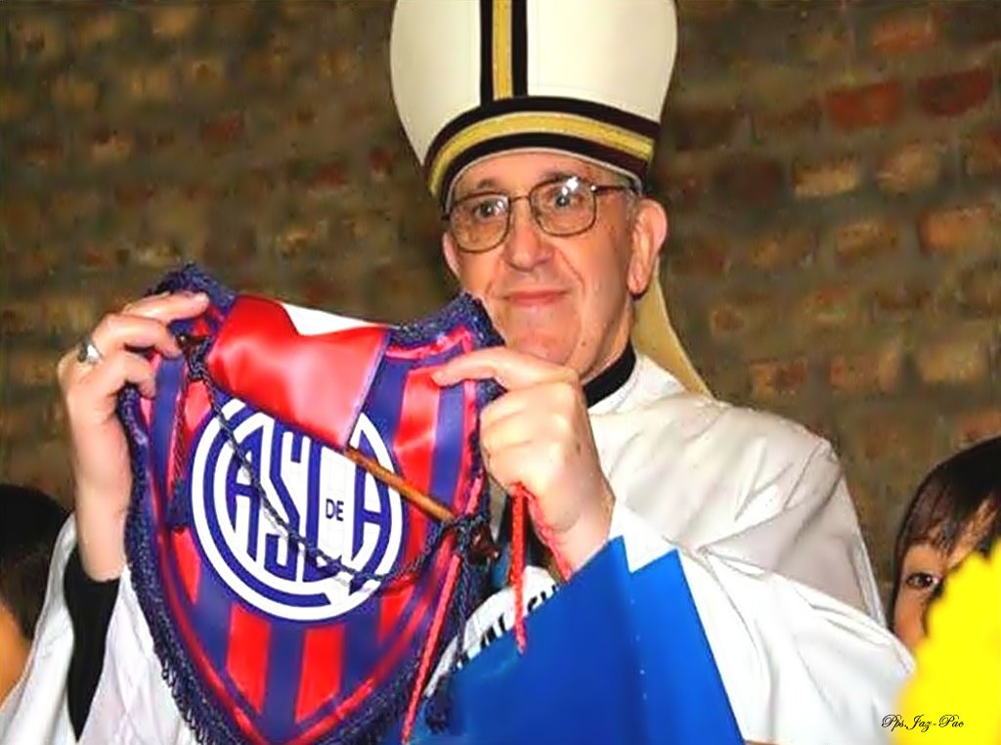

Slide 10
En 2009, en una misa en el santuario de San Ramón Nonato, el Papa Francisco afirmó: "Defender la vida desde la concepción hasta la muerte natural es la cultura de la vida. La vida vale la pena desde el momento de la concepción. Hay que poner la cara y decir esto es cultura de la vida, esto es vida, todo lo contrario a la cultura de la muerte; si alguien ve que alguna de estas cosas falta, díganle que no, que por ese camino no se va a ninguna parte, que por ese camino se fracasa siempre".
En su mensaje previo a la Cuaresma, en febrero del 2012, el nuevo Papa alertó contra el "acostumbramiento" de la sociedad ante fenómenos como la pobreza y la violencia. "Nos acostumbramos a levantarnos cada día como si no pudiera ser de otra manera, nos acostumbramos a la violencia como algo infaltable en las noticias Jesús la hubiera acompañado".

Slide 11
Nos acostumbramos a la tracción a sangre de los chicos y las mujeres en las noches del centro cargando lo que otros tiran. Nos vamos acostumbrando tanto a la vida y a todo lo que hay en ella, que ya nada nos asombra; ni lo bueno para dar gracias, ni lo malo para entristecernos verdaderamente".
En unas declaraciones que se interpretaron como un ataque a los Kirchner, con los que se ha enfrentado en varias ocasiones en los últimos años, Jorge Bergoglio proclamó: "Los derechos humanos se violan no solo por el terrorismo, la represión y los asesinatos, sino también por estructuras económicas injustas que originan grandes desigualdades (...) Hay aproximadamente 150.000 millones de dólares de argentinos en el exterior, sin contar los que están fuera del sistema financiero, y los medios de comunicación nos dicen que siguen yéndose de Argentina, aproximadamente, otros 2.000 millones de dólares más al mes. ¿Qué se puede hacer para que estos recursos sean puestos al servicio del país, en orden a saldar la deuda social y generar las condiciones para un desarrollo integral?".

Slide 12
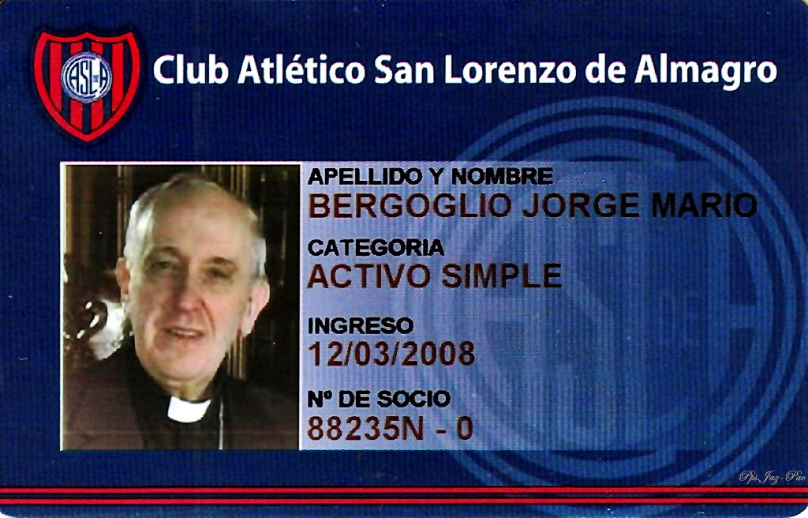

Slide 13
En el libro-conversación ‘El jesuíta’, Jorge Bergoglio se pronuncia sobre la pedofilia: “Si hay un cura pedófilo es porque portaba en él la perversión antes de ser ordenado. Y suprimir el celibato no cura esas perversiones. Se tiene o no se tiene. Necesitamos estar más atentos en la sección de los candidatos al sacerdocio. En el seminario de Buenos Aires admitimos a un 40% de los candidatos y hacemos un severo seguimiento sobre su proceso de maduración”.
En una misa pastoral en septiembre de 2012, el nuevo Papa aseguraba: “Lo digo con dolor, y si parece una denuncia o una ofensa, perdonadme, pero hay sacerdotes que no bautizan a los hijos de madres solteras porque no han sido concebidos en la santidad del matrimonio. Estoy contra ese secuestro del sacramento, contra los hipócritas que alejan al pueblo de Dios de la salvación. Una chica que no ha querido abortar tiene que peregrinar de parroquia en parroquia buscando a alguien que bautice a su niño.

Slide 14
Uno de los gestos más simbólicos del nuevo Papa tuvo lugar el 27 de marzo de 2011, cuando ofició una misa en La Alameda, una cooperativa de trabajo destinada a dar empleo a personas en riesgo de pobreza: "En esta Buenos Aires tan vanidosa, tan orgullosa, sigue habiendo esclavos, sigue habiendo esclavitud. Todo se arregla en una Buenos Aires que es coimera (el que recibe sobornos), es coimera de alma, y el recurso a la coima tapa todo. Pido justicia por estos hombres y mujeres sometidos a la trata de personas en cualquiera de los rubros: talleres clandestinos, prostitución, chicos sometidos en trabajos de granjas y los cartoneros que viven de las migajas que caen de la mesa de los satisfechos".
En una homilía en agosto de 2001, el Papa Francisco se expresaba contra la especulación. "La economía especulativa, privada de ética, persigue solo el ídolo del dinero".
En el libro-entrevista 'El jesuita', Jorge Bergoglio no dudó en mostrar su amor por el fútbol y, sobre todo, por su equipo del alma, San Lorenzo de Almagro. Una afición que ha trasladado también a su fe. "No me he perdido un partido de San Lorenzo desde 1946. Los colores del equipo, azul y rojo, son los colores del vestido rojo y de la capa de la Virgen".

Slide 15
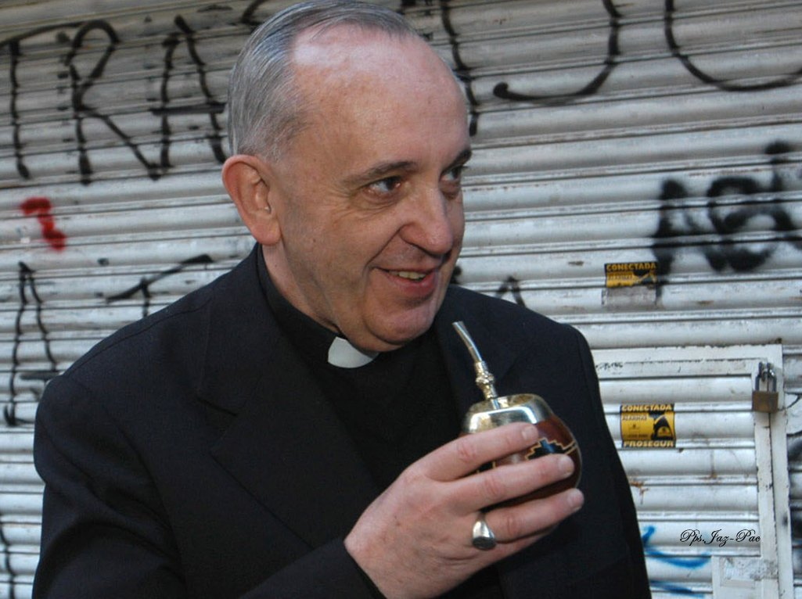

Slide 16
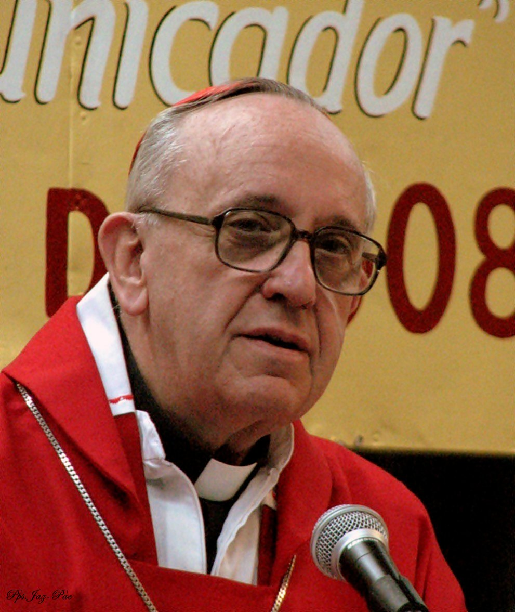

Slide 17
Se enfrentó al Gobierno argentino por cuestiones como el matrimonio homosexual y la pobreza
Será el primer jesuita Papa de la historia y también será el primero latinoamericano
Una vez más, las previsiones han fallado. A sus 76 años, Jorge Mario Bergoglio, arzobispo de Buenos Aires y primado de Argentina, se ha convertido este miércoles en el Papa Francisco. La elección de este cardenal argentino comporta, al menos, dos novedades en la historia de la Iglesia: será el primer Papa latinoamericano y el primero jesuita.
Nacido en la ciudad de Buenos Aires, el 17 de diciembre de 1936 e hijo de un matrimonio de italianos, Bergoglio acabó la escuela secundaria industrial con el título de técnico químico y cuenta también con estudios de filosofía y psicología. A los 21 años, decidió convertirse en sarcerdote, ingresando en el seminario del barrio Villa Devoto, como novicio de la orden jesuita. Sería ordenado bastante más tarde, con 33 años.

Slide 18
Llegó a ser provincial de su orden entre 1973 y 1980, periodo en el que se opuso a la teología de la liberación. En 1992 fue nombrado auxiliar de Buenos Aires y ahí comenzó su ascensión. Era papable desde 2003, pese a ser jesuita, y ya sólo esta condición le resultaba insufrible y fue también presidente de la Conferencia Episcopal Argentina durante dos periodos. Tras la muerte del Papa Juan Pablo II, en 2 de abril de 2005, fue considerado como uno de los candidatos a tomar el lugar del Sumo Pontífice. Al final quedó segundo en las votaciones y fue Ratzinger quien se convirtió en Benedicto XVI.
Conocido por su seriedad, su carácter reservado y la escrupulosa coherencia con su puesto, Bergoglio es en Argentina un líder moral que se forjó en tiempos de la crisis económica y tras la admisión pública de culpas de la Iglesia durante la dictadura. De hecho, rechazó el palacio episcopal y hasta ahora viviá en un pequeño piso con otro cura. Se movía a pie o en metro y vestía con su sotana. ¿Un ejemplo? Fue elegido cardenal en 2001, pero cuando se organizaba el viaje masivo de feligreses a Roma para asistir a la ceremonia les paró los pies y pidió que dedicaran el dinero a obras de caridad.

Slide 19
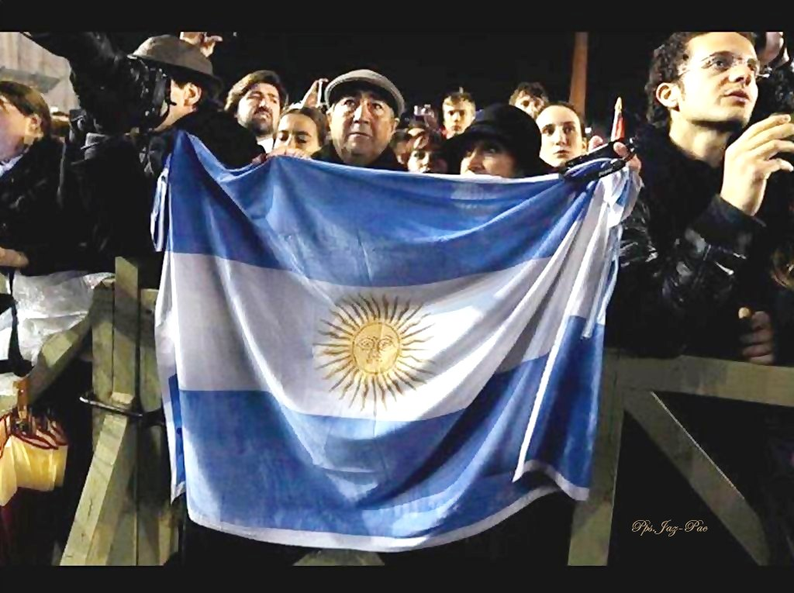

Slide 20
Sobre la homosexualidad
Pero hay más ejemplos. Son muy conocidas las malas relaciones del cardenal con el Gobierno argentino. Así, Bergoglio no dudó en enfrentarse al mismo cuando se puso en marcha el proyecto de Ley de Matrimonio entre Personas del Mismo Sexo. Días antes de su aprobación, Bergoglio publicó una nota calificando el proyecto de "guerra de Dios". Iba más allá y describía el proyecto que permitía el matrimonio homosexual como "una movida del Diablo" y alentaba a acompañar "esta guerra de Dios" contra la posibilidad de que los homosexuales pudieran casarse. El expresidente Néstor Kirchner criticó las presiones, mientras que la presidenta Cristina Fernández de Kirchner comparó sus palabras con "los tiempos medievales y de la inquisición".
No sería el único encontronazo. Bergoglio también criticó duramente el aumentó de la pobreza en el país porque, decía, tenía lugar en una nación con posibilidades para evitar esos daños. "En lugar de eso, pareciera que se ha optado por agravar más las desigualdades", aseguró el cardenal para quien "los derechos humanos se violan no sólo por el terrorismo, la represión y los asesinatos, sino también por estructuras económicas injustas que originan grandes desigualdades".

Slide 21
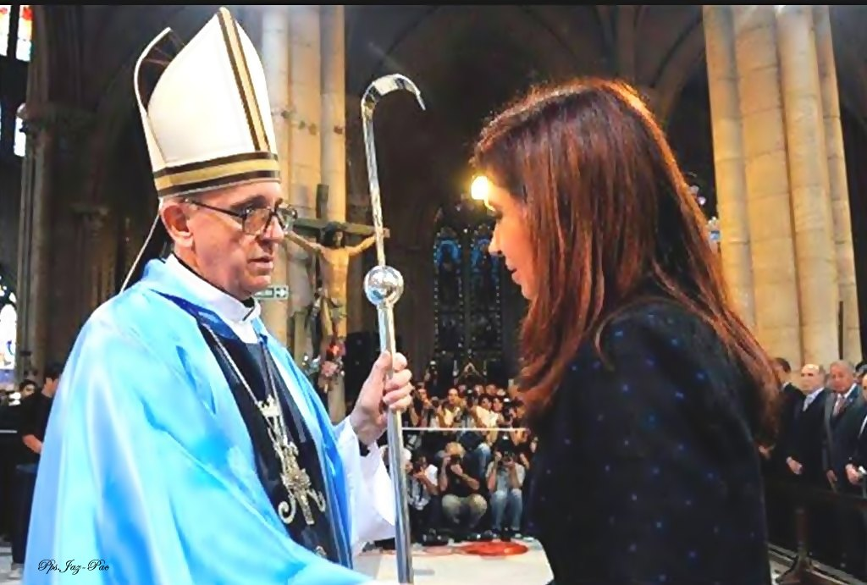

Slide 22
Tal es la mala relación que durante el nombramiento, Cristina Fernández de Kirchner ha comenzado a tuitear sobre las últimas obras que ha llevado a cabo el Gobierno. Solo una hora más tarde le ha deseado que tenga un "fructífero" desempeño ante "tan grande responsabilidad". "En mi nombre, en el del Gobierno argentino y en representación del pueblo de nuestro país, quiero saludarlo y expresarle mis felicitaciones con ocasión de haberle resultado elegido como nuevo Romano Pontífice de la Iglesia Universal", ha declarado Fernández en un comunicado publicado en su cuenta oficial. "Es nuestro deseo que tenga, al asumir la conducción y guía de la Iglesia, una fructífera tarea pastoral desempeñando tan grandes responsabilidad en pos de la justicia, la igualdad, la fraternidad y de la paz de la Humanidad", ha indicado. "Le hago llegar a su santidad mi consideración y respeto", ha concluido.

Slide 23
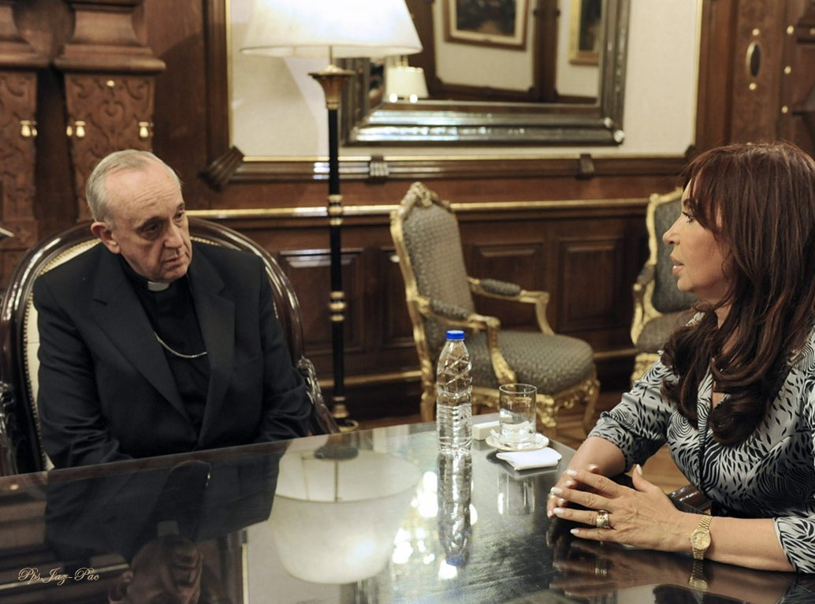

Slide 24
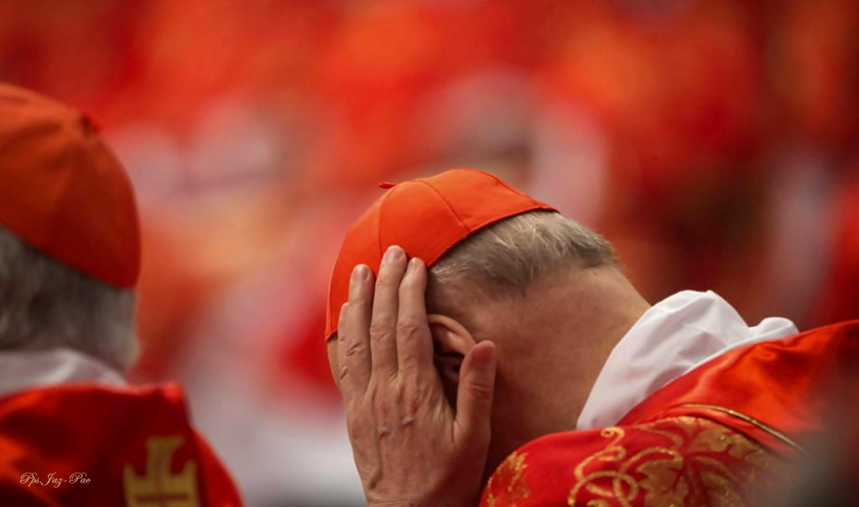

Slide 25
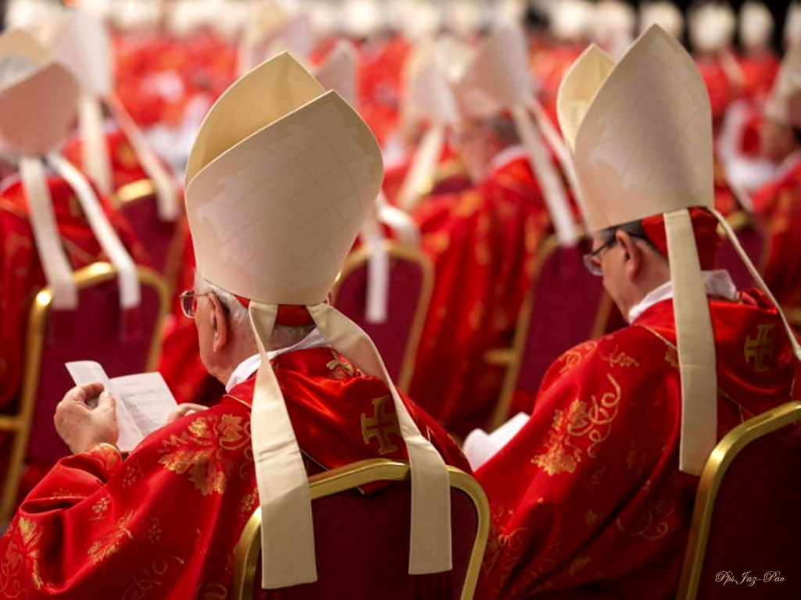

Slide 26
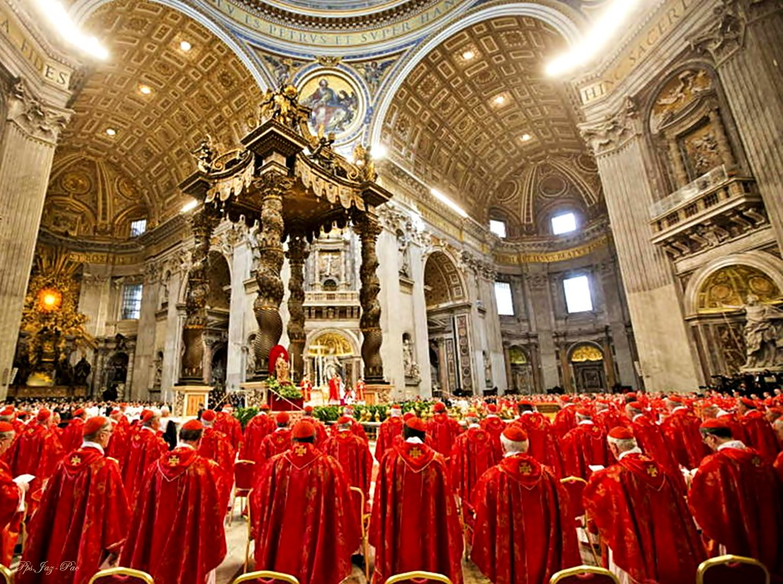

Slide 27
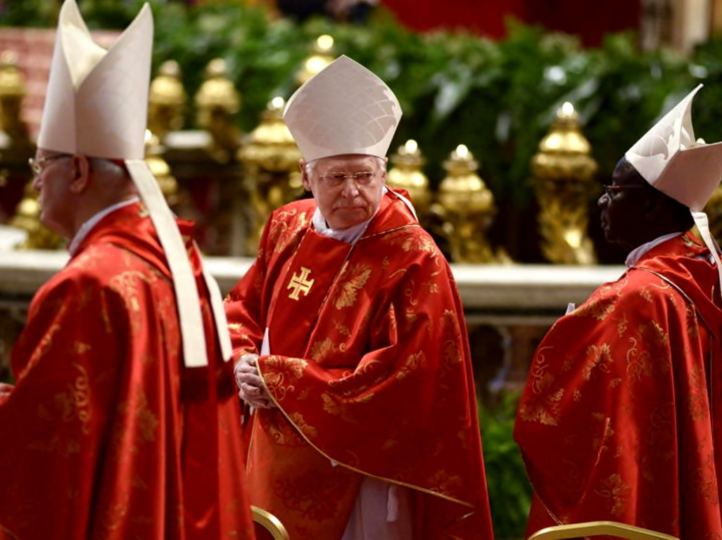

Slide 28
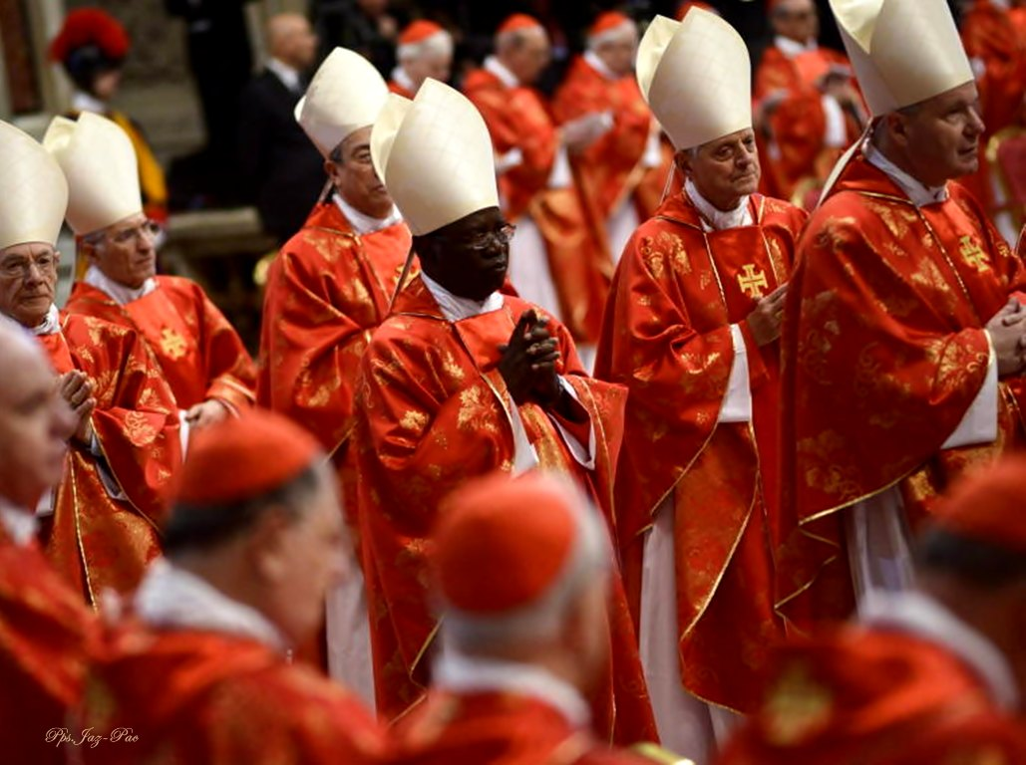

Slide 29
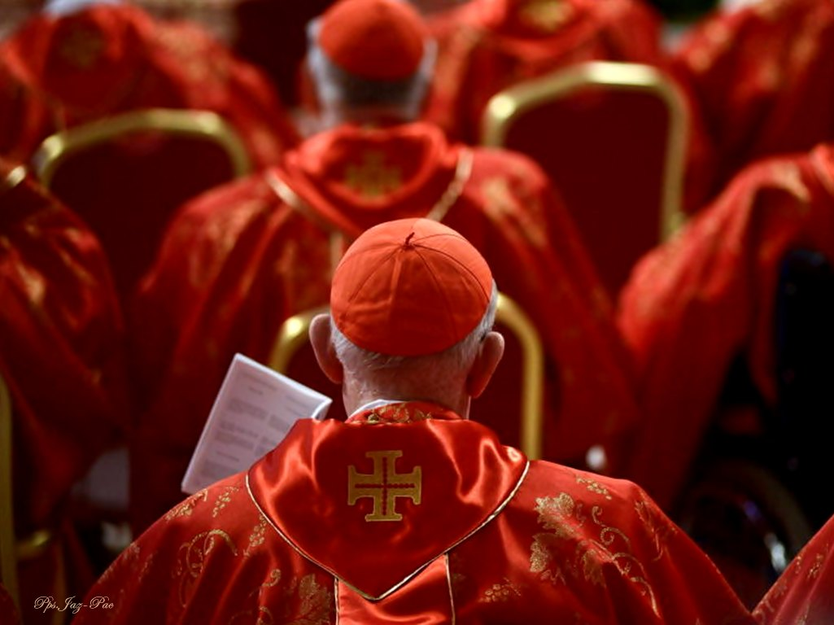

Slide 30
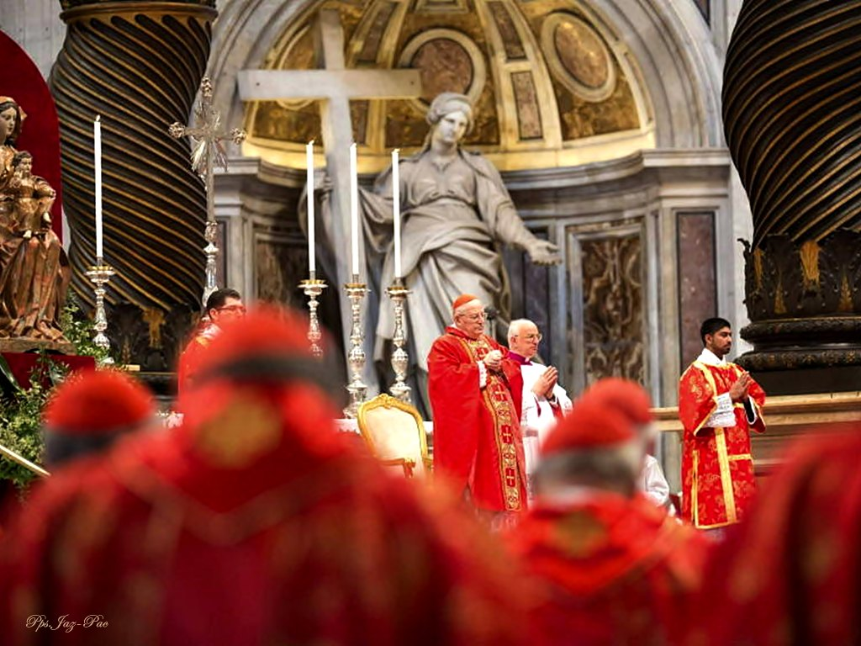

Slide 31
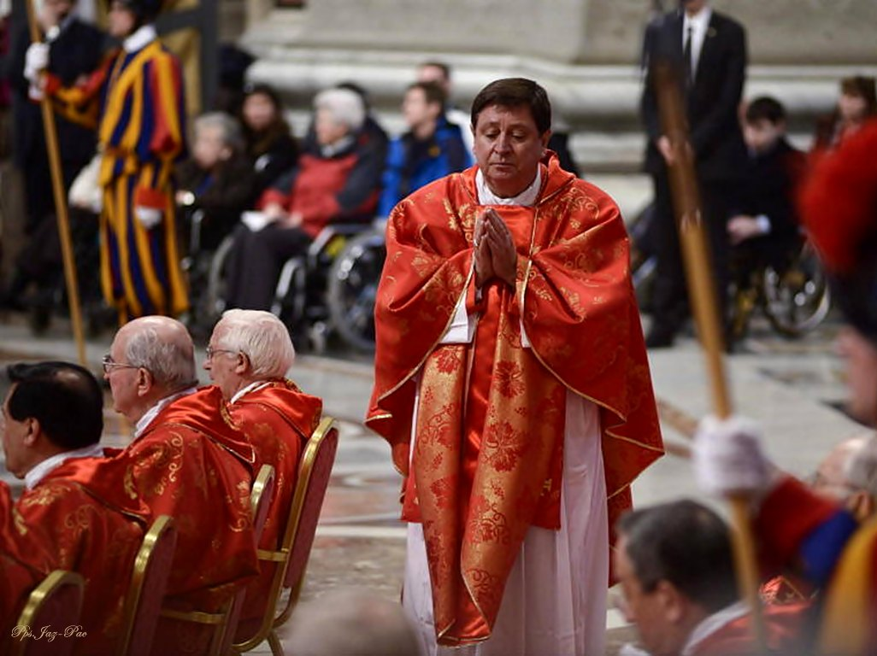

Slide 32
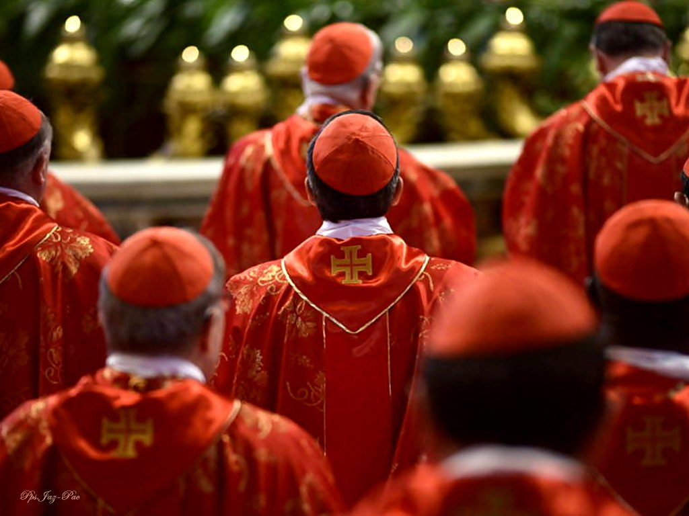

Slide 33
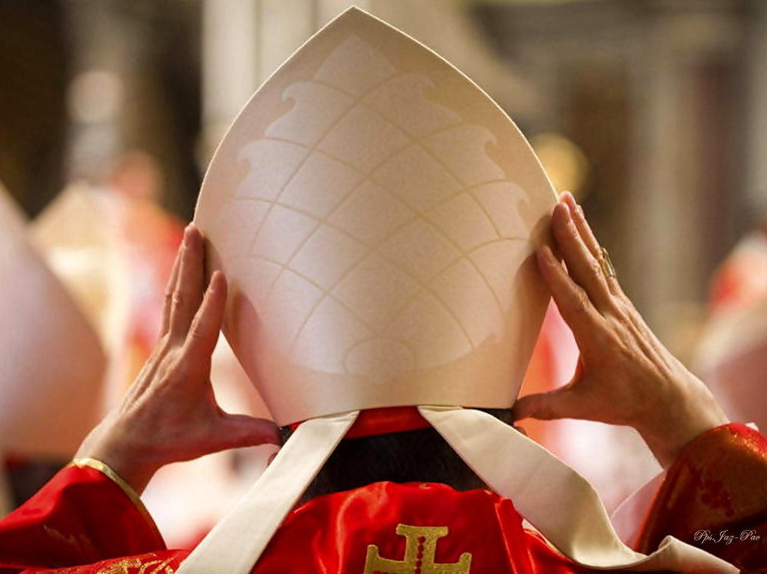

Slide 34
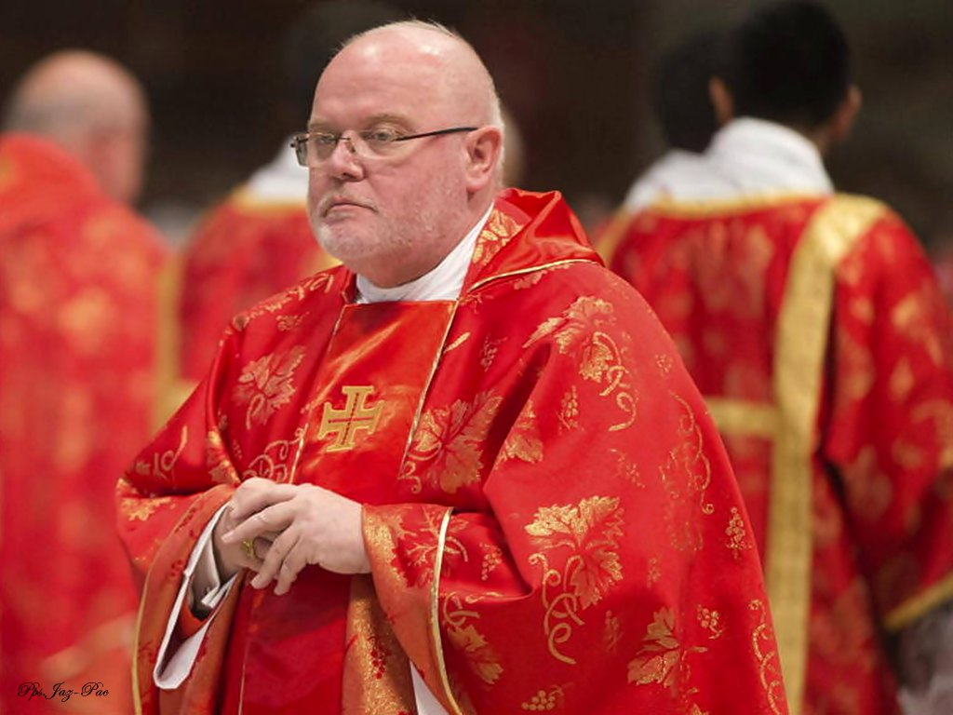

Slide 35
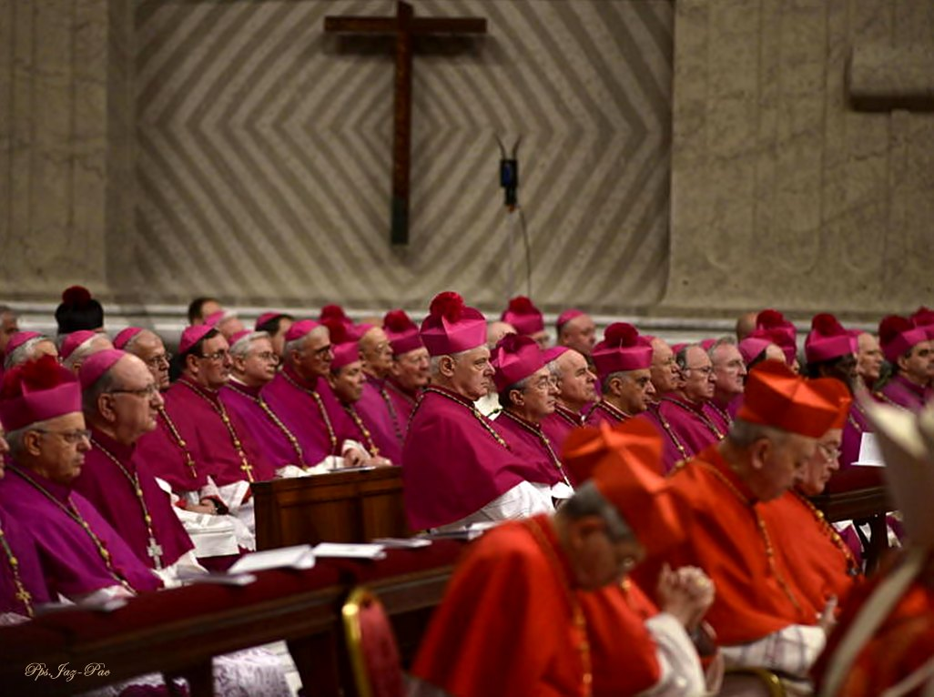

Slide 36
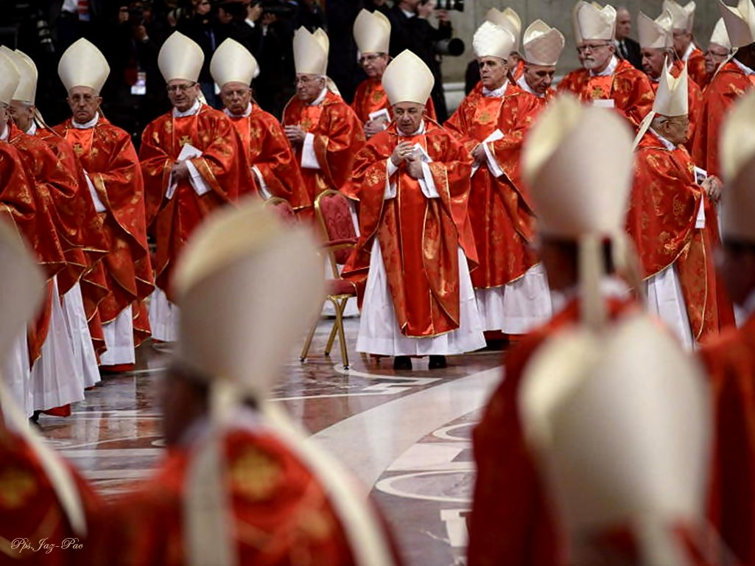

Slide 37
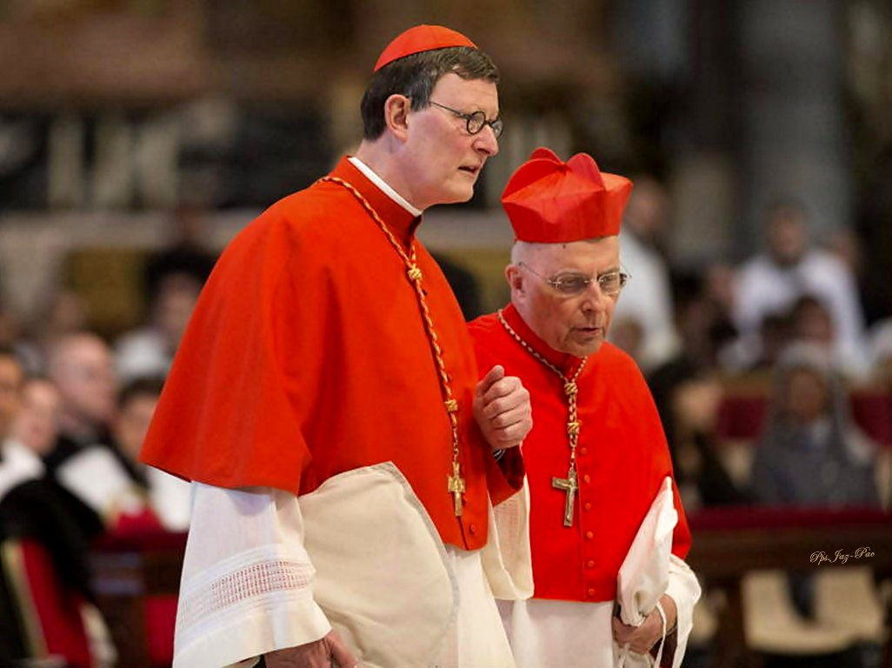

Slide 38
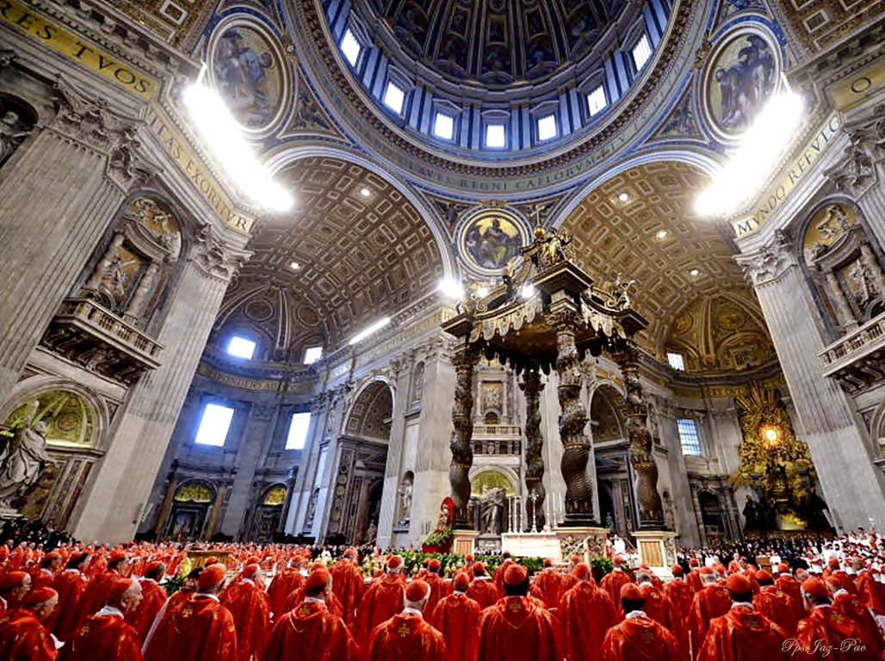

Slide 39
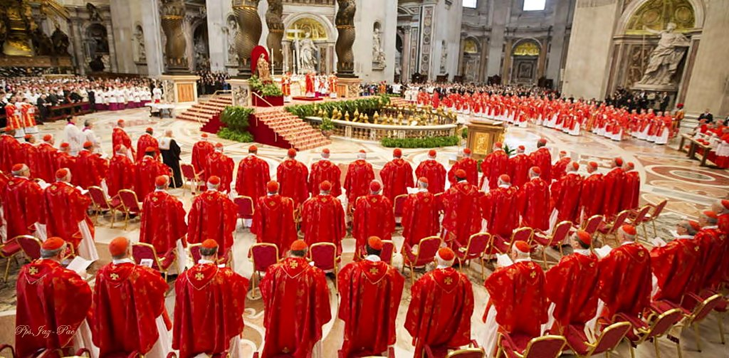

Slide 40
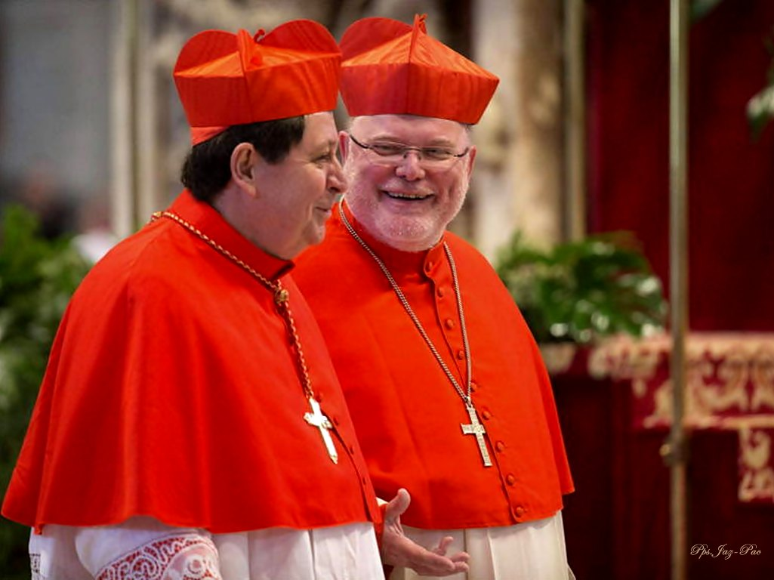

Slide 41
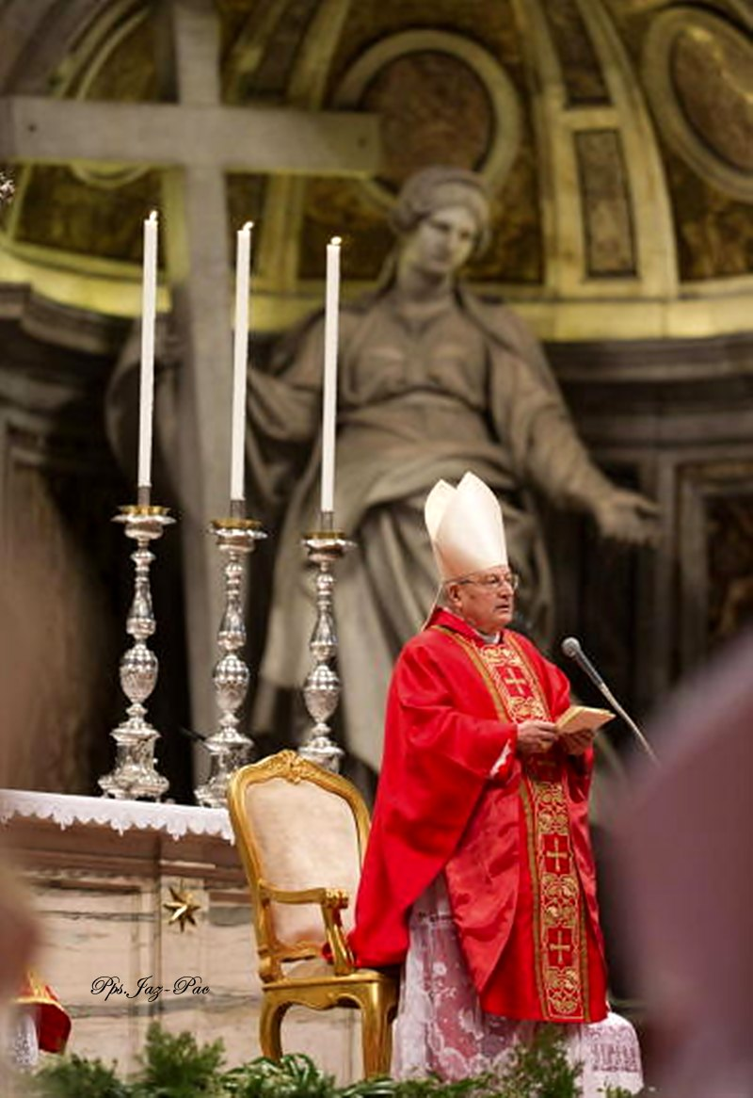

Slide 42
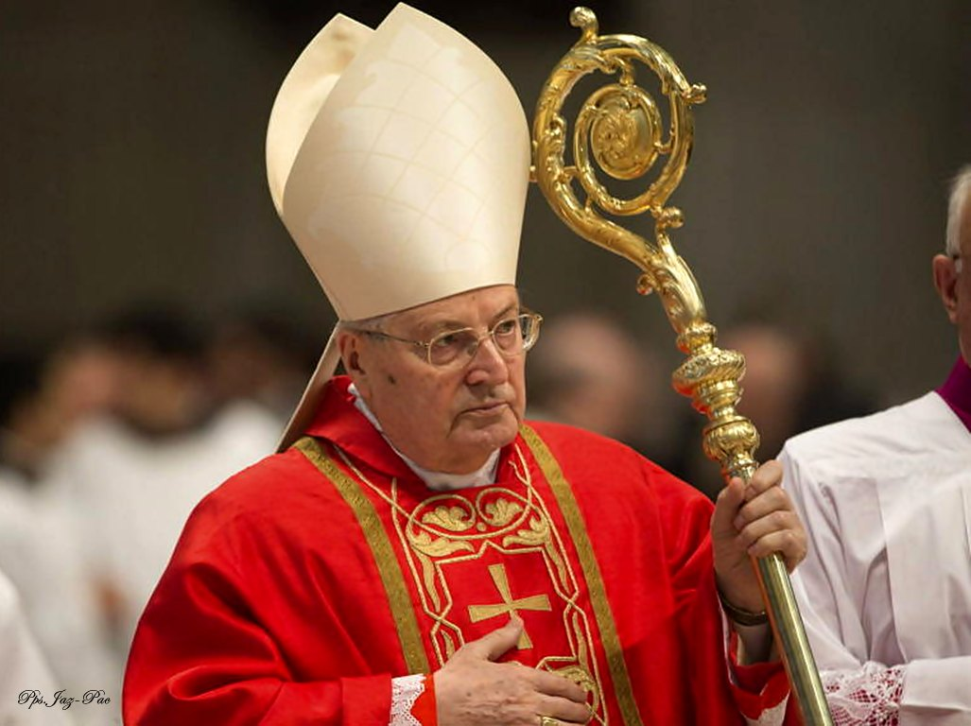

Slide 43
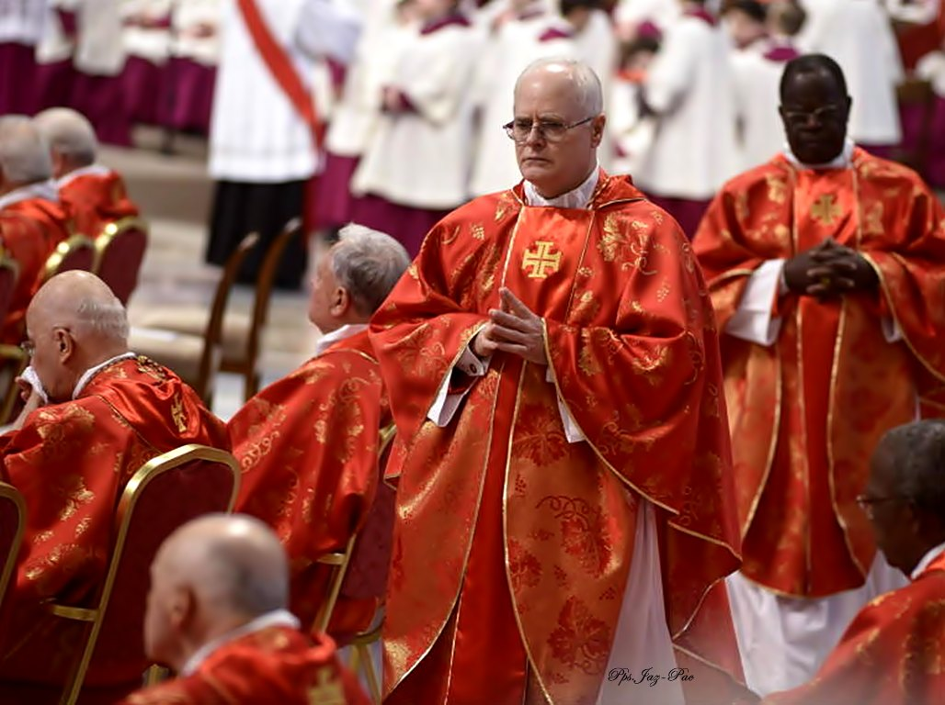

Slide 44
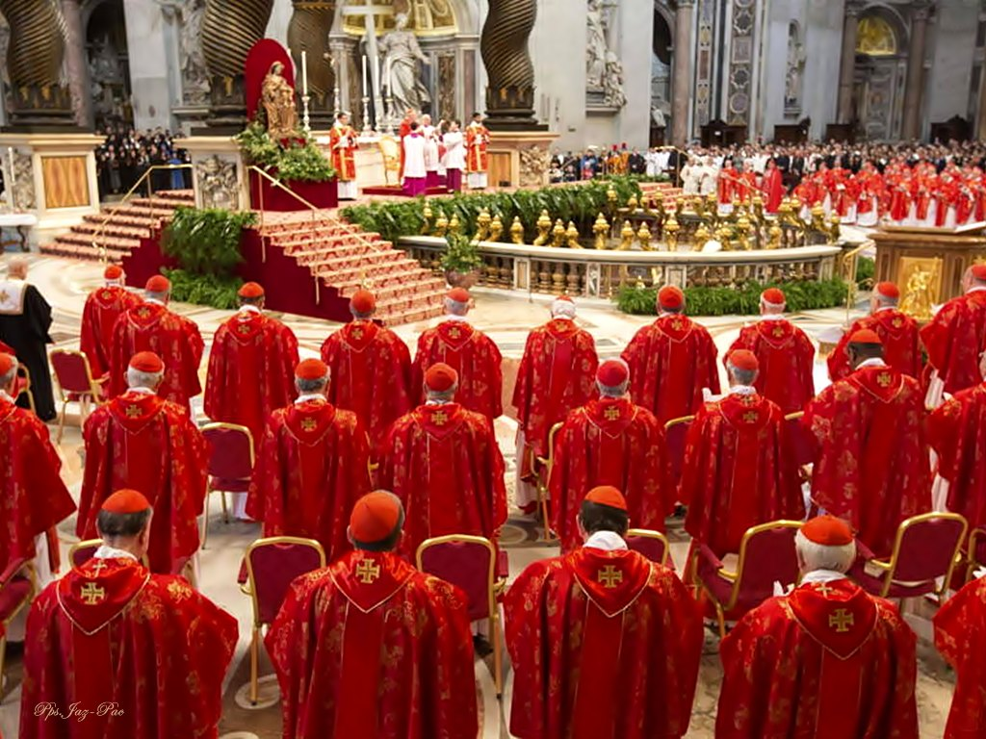

Slide 45
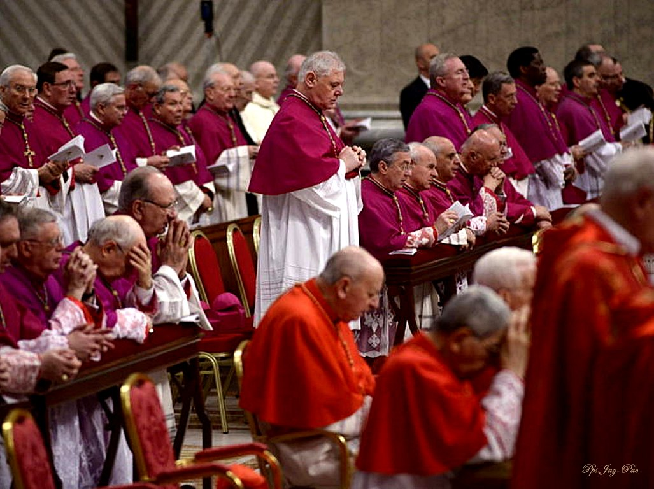

Slide 46
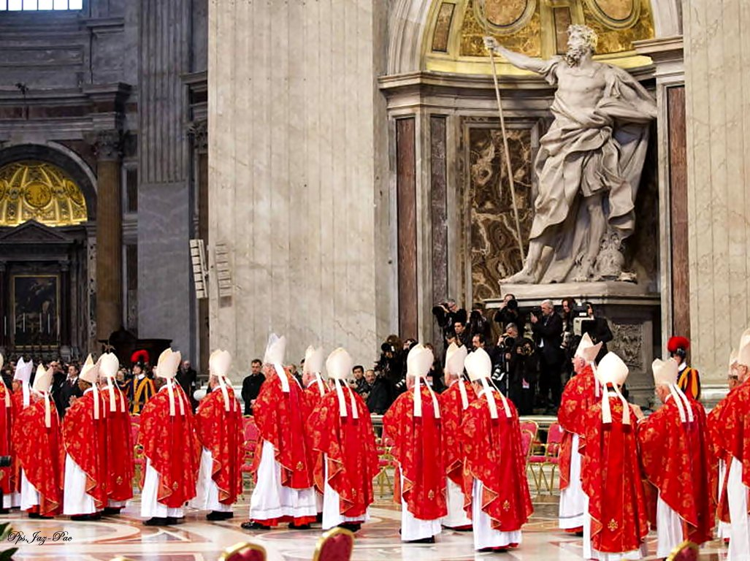

Slide 47
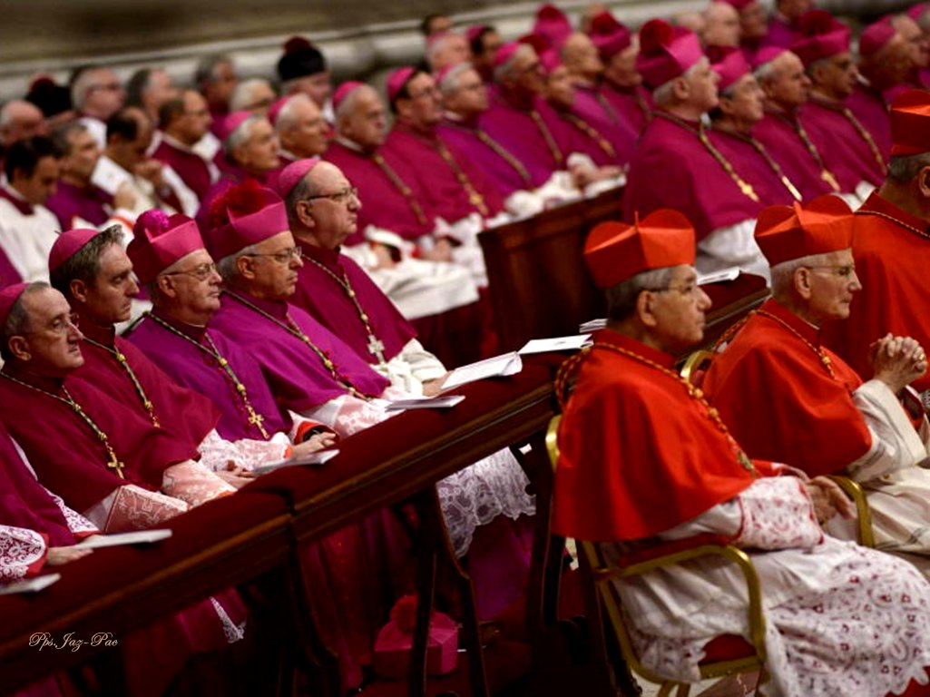

Slide 48
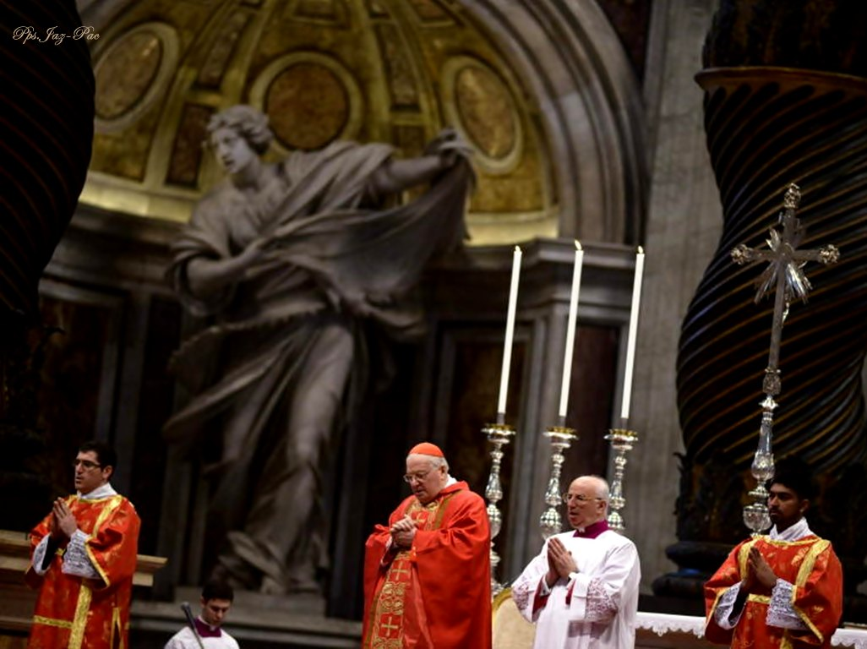

Slide 49
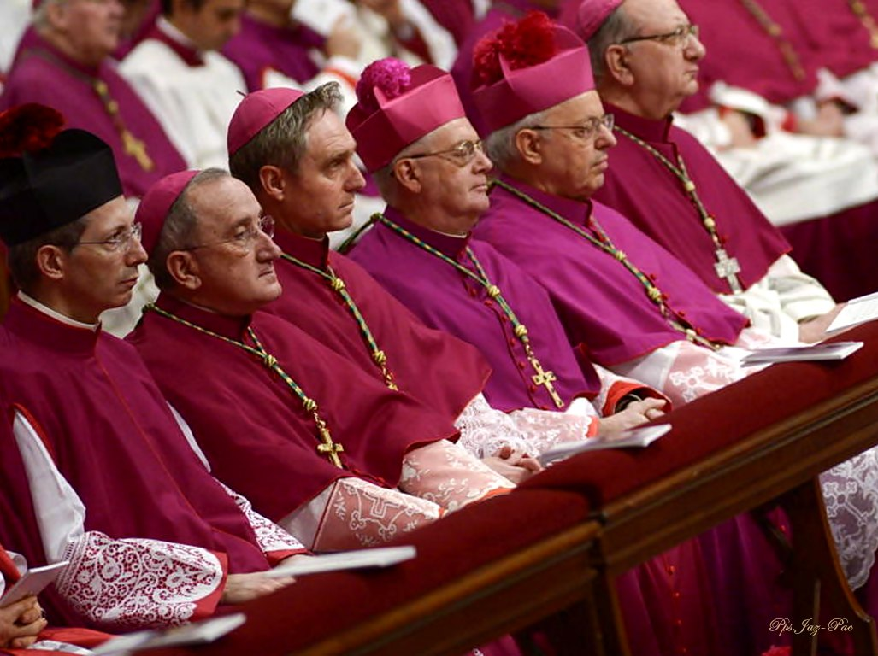

Slide 50
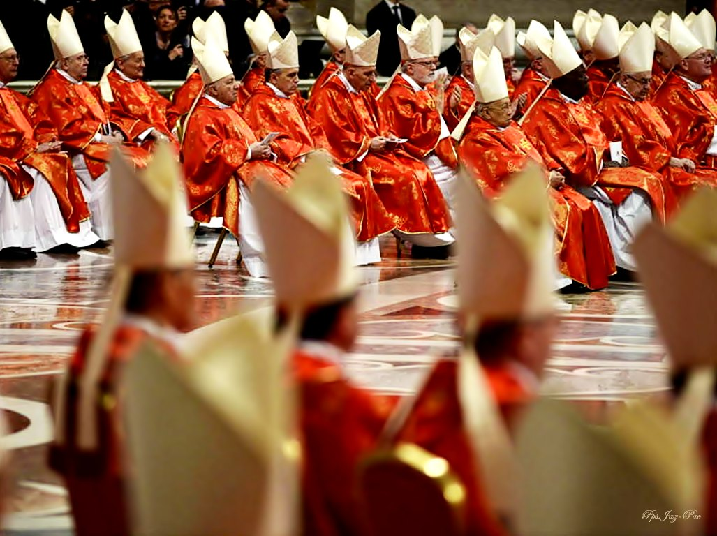

Slide 51
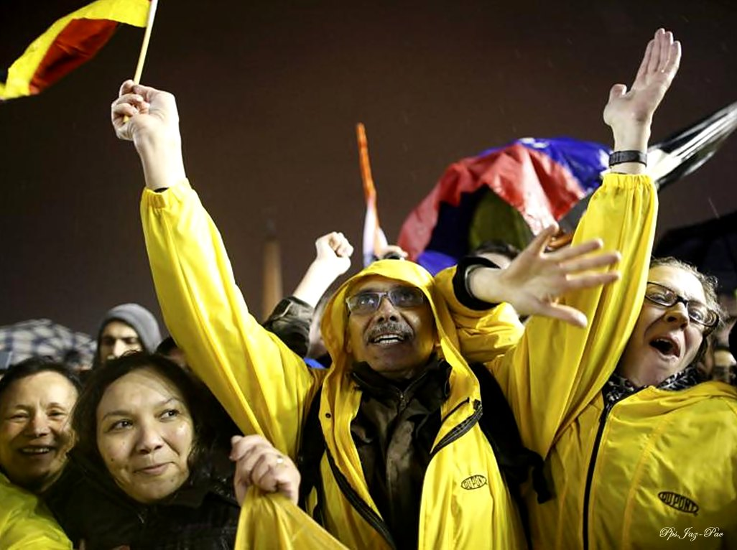


Slide 52
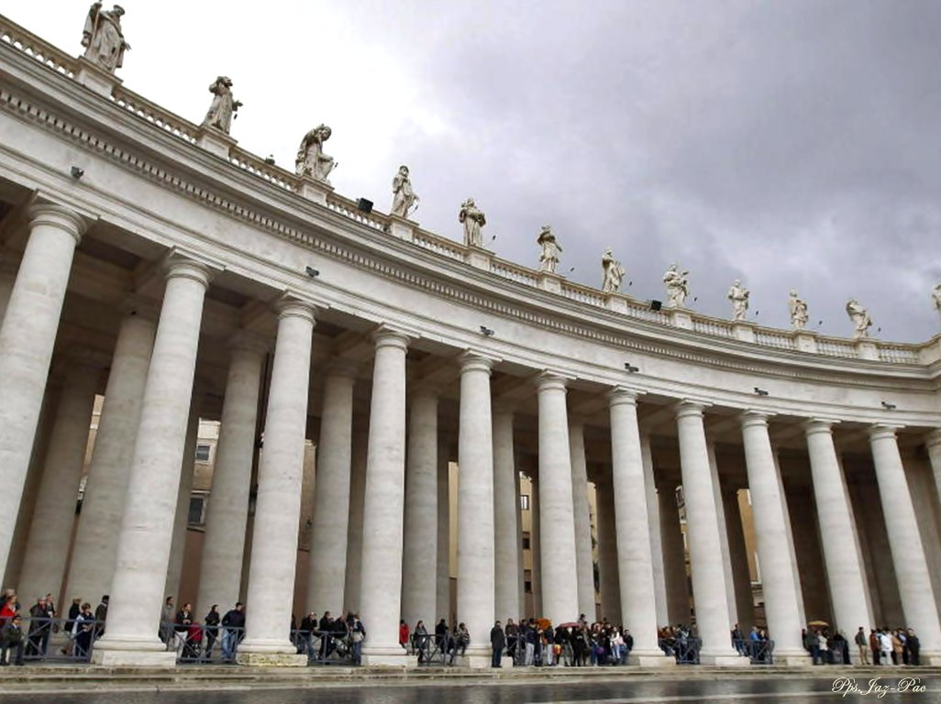

Slide 53
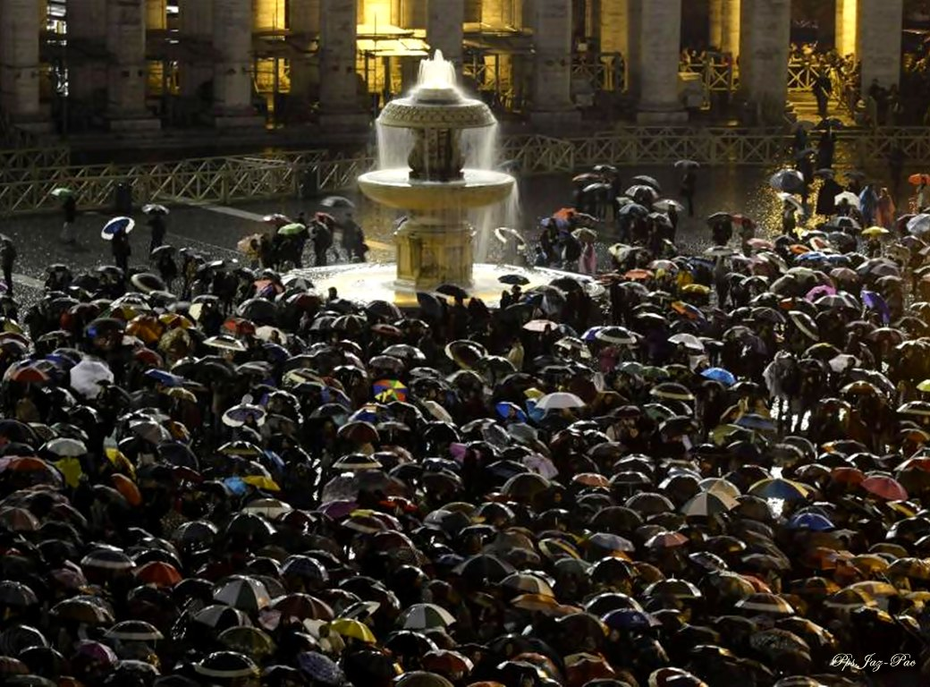

Slide 54
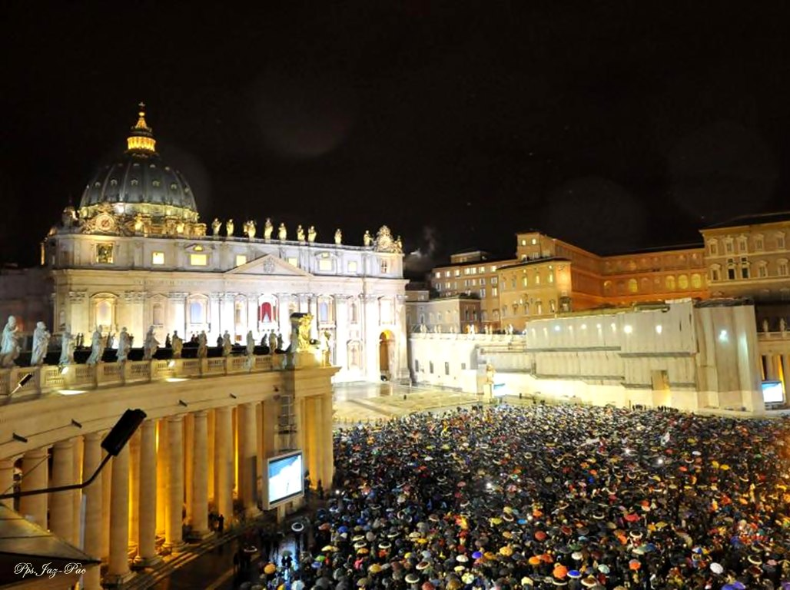

Slide 55
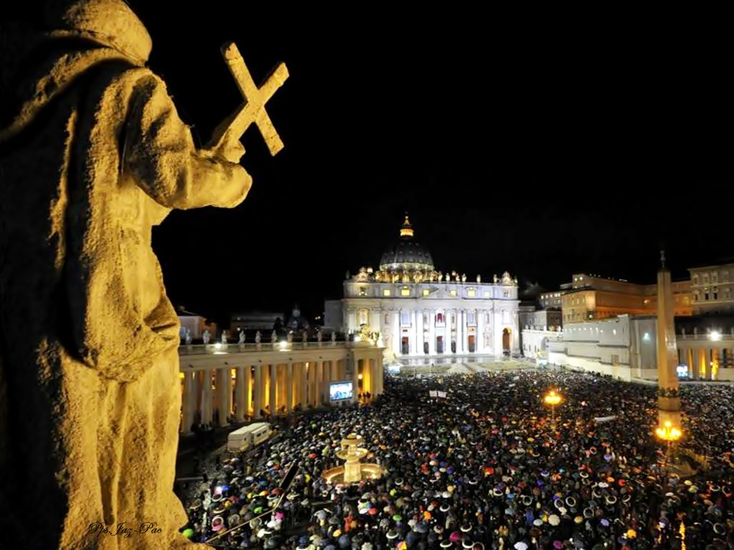

Slide 56
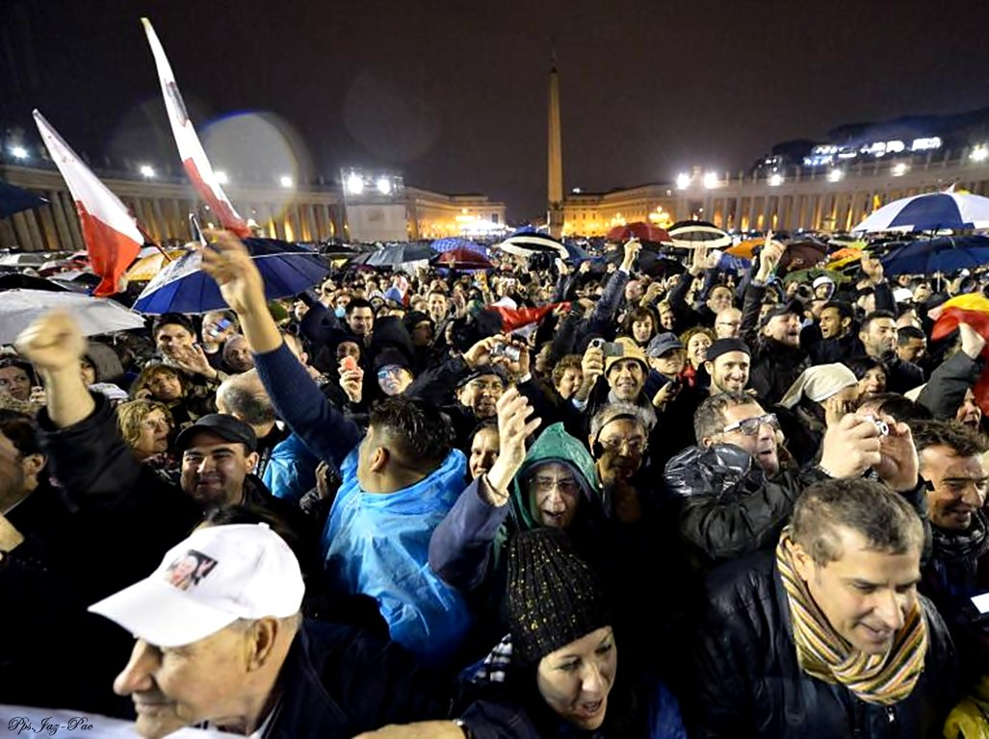

Slide 57
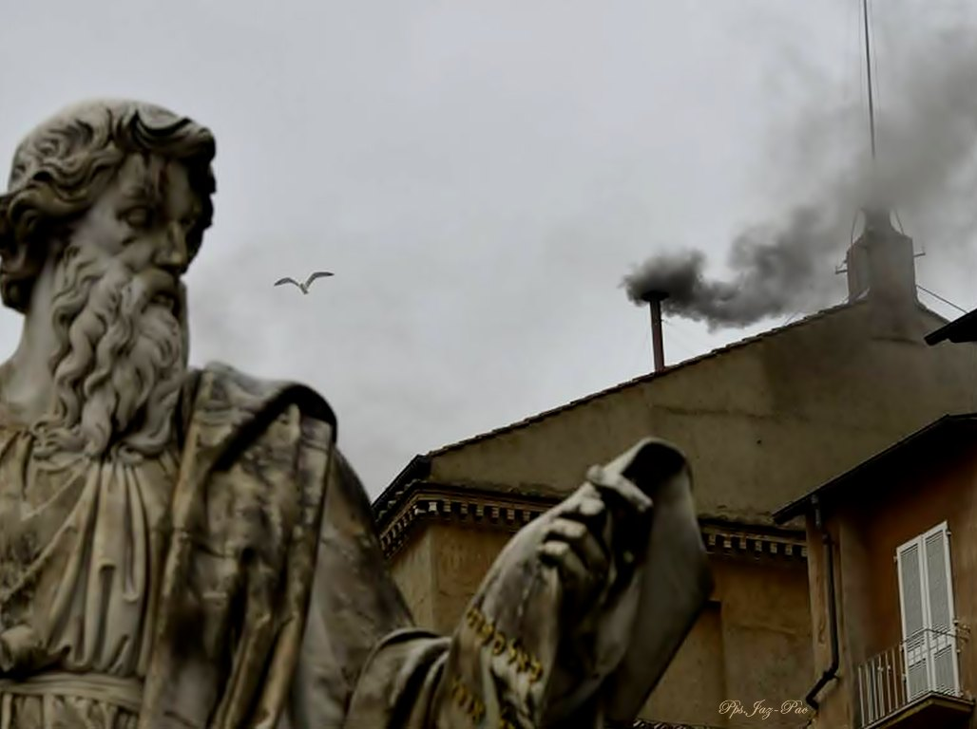

Slide 58
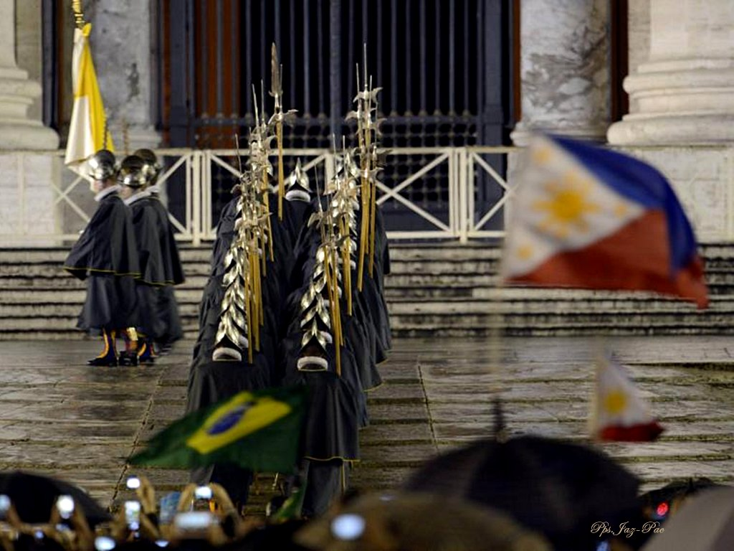

Slide 59
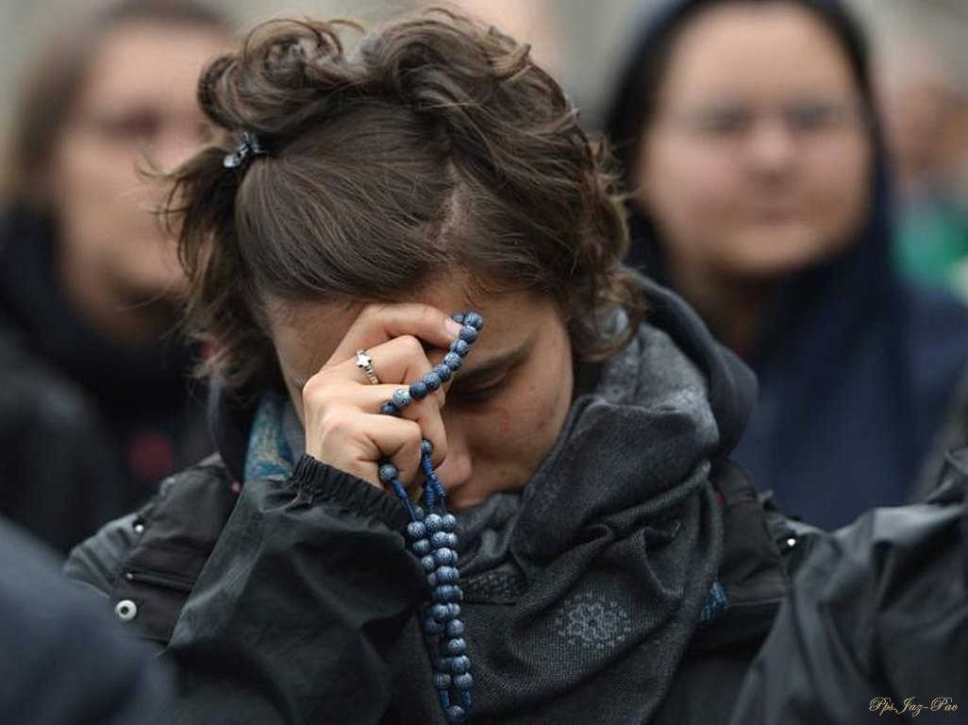

Slide 60
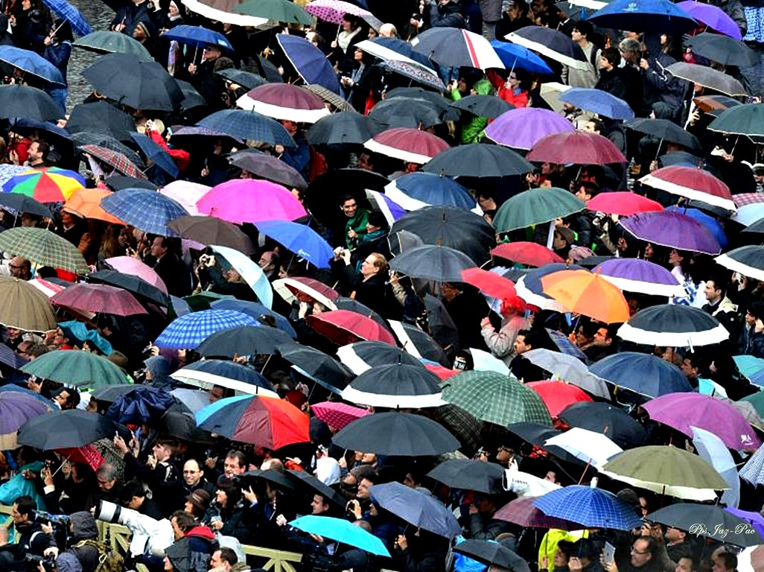

Slide 61
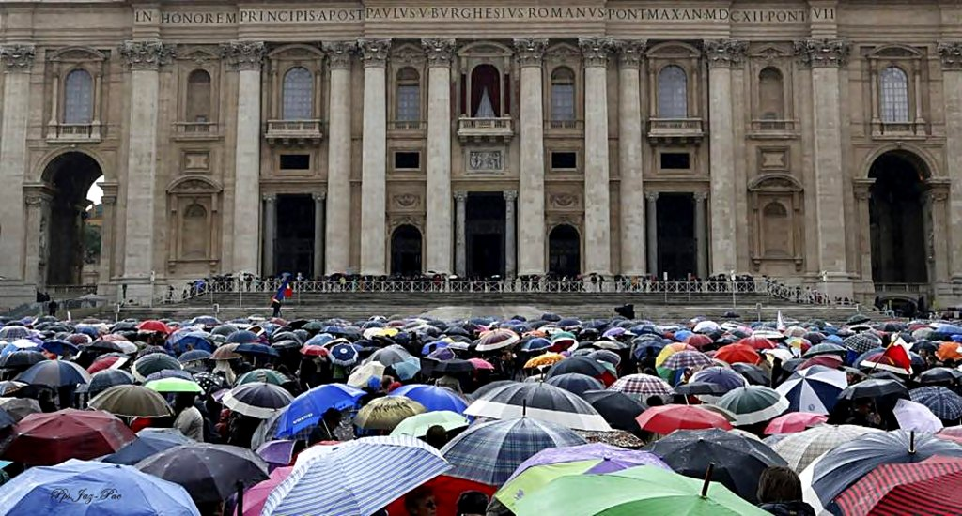

Slide 62


Slide 63


Slide 64


Slide 65


Slide 66


Slide 67


Slide 68


Slide 69


Slide 70


Slide 71

Y a la quinta fue la vencida. 'Habemus Papam'. Millones de ojos de todo el mundo estaban fijos en algo tan simple como una chimenea. Eran las 19:06 horas y el humo blanco anunciaba que los cardenales electores dentro de la Capilla Sixtina habían elegido al nuevo Romano Pontífice de la Iglesia Católica. Benedicto XVI ya tiene sucesor.
Antes de que el nuevo Papa salga al balcón para que le conozca el mundo, pasará unos minutos en la Capilla Paulino, muy cerca de la Sixtina, rezando en adoración ante el Santísimo Sacramento.
Benedicto XVI fue elegido el 19 de marzo de 2005 en la cuarta votación, Juan Pablo II el 16 de octubre de 1978 en la octava votación y Juan Pablo I el 26 de agosto de 1978 en la cuarta. Los Pontífices que más han tardado en salir elegidos fueron Juan XXIII en 1958 y Pío XI tras catorce votaciones.
Según la tradición, el nuevo Pontífice puede elegir la forma latinizada de su nombre real o el nombre de un predecesor o el nombre de un santo.

Slide 72


Slide 73


Slide 74




Slide 75


Slide 76


Slide 77


Slide 78


Slide 79


Slide 80


Slide 81


Slide 82


Slide 83


Slide 84


Slide 85



Slide 86


Slide 87

El tango, San Lorenzo, Borges, su barrio y su primer trabajo con una mujer cercana al comunismo, la cocina, su vocación, el dolor y el resentimiento, el drama del aborto y la educación sexual… Por supuesto, la nueva evangelización. Extraídas del libro “El Jesuita”, de Sergio Rubín y Francesca Ambrogetti, transcribimos diez fragmentos particularmente reveladores.

Slide 88
Trabajo
“Le agradezco tanto a mi padre que me haya mandado a trabajar. El trabajo fue una de las cosas que mejor me hizo en la vida y, particularmente, en el laboratorio aprendí lo bueno y lo malo de toda tarea humana (…). Allí tuve una jefa extraordinaria, Esther Balestrino de Careaga, una paraguaya simpatizante del comunismo que años después, durante la última dictadura, sufrió el secuestro de una hija y un yerno, y luego fue raptada (…) y asesinada. Actualmente está enterrada en la iglesia de Santa Cruz. La quería mucho. Me enseñó la seriedad del trabajo. Realmente, le debo mucho a esa gran mujer.

Slide 89
Vocación
Cuando rondaba los 17 años, un 21 de septiembre (día en que en Argentina los jóvenes celebran el día del estudiante), se preparaba para salir a festejar con sus compañeros. Pero decidió arrancar la jornada visitando su parroquia. Cuando llegó, se encontró con un sacerdote que no conocía y que le transmitió una gran espiritualidad, por lo que decidió confesarse con él. “En esa confesión me pasó algo raro, no sé qué fue, pero me cambió la vida; yo diría que me sorprendieron con la guardia baja”. Más de medio siglo después lo interpreta así: “Fue la sorpresa, el estupor de un encuentro; me di cuenta de que me estaban esperando. Eso es la experiencia religiosa: el estupor de encontrarse con alguien que te está esperando. Desde ese momento para mí, Dios es el que te ‘primerea’. Uno lo está buscando, pero Él te busca primero. Uno quiere encontrarlo, pero Él nos encuentra primero”.
“Primero, se lo dije a mi papá y le pareció muy bien. Pero la reacción de mi mamá fue diferente. La verdad es que la vieja se enojó mal”.

Slide 90
Nueva Evangelización
“La Iglesia, por venir de una época donde el modelo cultural la favorecía, se acostumbró a que sus instancias fueran ofrecidas y abiertas para el que viniera, para el que nos buscara. Eso funcionaba en una comunidad evangelizada. Pero en la actual situación, la Iglesia necesita transformar sus estructuras y modos pastorales orientándolos de modo que sean misioneros. No podemos permanecer en un estilo ‘clientelar’ que, pasivamente, espera que venga ‘el cliente’, el feligrés, sino que tenemos que tener estructuras para ir hacia donde nos necesitan, hacia donde está la gente, hacia quienes deseándolo no van a acercarse a estructuras y formas caducas que no responden a sus expectativas ni a su sensibilidad. Tenemos que ver, con gran creatividad, cómo nos hacemos presentes en los ambientes de la sociedad haciendo que las parroquias e instituciones sean instancias que lancen a esos ambientes. Revisar la vida interna de la Iglesia para salir hacia el pueblo fiel de Dios. La conversión pastoral nos llama a pasar de una Iglesia ‘reguladora de la fe’ a una Iglesia ‘transmisora y facilitadora de la fe’”.

Slide 91
Divorciados en la Iglesia
-¿Qué les diría a los divorciados que están en una nueva unión?
-“Que se integren a la comunidad parroquial, que trabajen allí porque hay cosas en una parroquia que las pueden hacer ellos. Que busquen ser parte de la comunidad espiritual, que es lo que aconsejan los documentos pontificios y el Magisterio de la Iglesia. El Papa señaló que la Iglesia los acompaña en esta situación. Es cierto que a algunos les duele no poder comulgar. Lo que hace falta en estos casos es explicarle bien las cosas. Existen casos en que esto resulta complicado. Es una explicación teológica que algunos sacerdotes exponen muy bien y la gente entiende”.

Slide 92
Aborto y derechos de la mujer
-“La batalla contra el aborto la sitúo en la batalla a favor de la vida desde la concepción. Esto incluye el cuidado de la madre durante el embarazo, la existencia de leyes que protejan a la mujer en el post parto, la necesidad de asegurar una adecuada alimentación de los chicos, como también el brindar una atención sanitaria a lo largo de toda una vida, el cuidar a nuestros abuelos y no recurrir a la eutanasia. Porque tampoco debe ‘submatarse’ con una insuficiente alimentación o una educación ausente o deficiente, que son formas de probar de una vida plena. Si hay una concepción que respetar, hay una vida que cuidar.”
-Muchos dicen que la oposición al aborto es una cuestión religiosa.
-“Que va… La mujer embarazada no lleva en el vientre un cepillo de dientes; tampoco un tumor. La ciencia enseña que desde el momento de la concepción, el nuevo ser tiene todo el código genético.

Slide 93
Aborto y derechos de la mujer
Es impresionante. No es, entonces, una cuestión religiosa, sino claramente moral con base científica, porque estamos en presencia de un ser humano.
-¿Pero la graduación moral de la mujer que aborta es la misma que la de quien la practica?
-No hablaría de graduación. Pero sí a mí me da mucho más –no digo lástima-, sino compasión, en el sentido bíblico de la palabra, o sea, de compadecer y acompañar, una mujer que aborta por vaya uno a saber qué presiones, que aquellos profesionales –o no profesionales- que actúan por dinero y con una frialdad única. […] Esa frialdad contrasta con los problemas de conciencia, los remordimientos que, al cabo de unos años, tienen muchas mujeres que abortaron. Hay que estar en el confesonario y escuchar esos dramones, porque saben que mataron a un hijo.

Slide 94
Educación sexual
“La iglesia no se opone a la educación sexual. Personalmente, creo que debe haberla a lo largo de todo el crecimiento de los chicos, adaptada a cada etapa. En verdad, la Iglesia siempre impartió educación sexual, aunque acepto que no siempre lo hizo de un modo adecuado. Lo que pasa es que actualmente muchos de los que levantan las banderas de la educación sexual la conciben separada de la persona humana. Entonces, en vez de contarse con una ley de educación sexual para la plenitud de la persona, para el amor, se cae en una ley para la genitalidad. Ésa es nuestra objeción. No queremos que se degrade a la persona humana. Nada más”.

Slide 95
Cocina
–¿Cocina actualmente?
–No, no tengo tiempo. Pero cuando vivía en el colegio Máximo, de San Miguel, como los domingos no había cocinera, yo cocinaba para los estudiantes.
–¿Y cocina bien?
–Bueno, nunca maté a nadie…

Slide 96
Ping pong de preguntas y respuestas
–¿Cómo se presentaría ante un grupo que no lo conoce?
–Soy Jorge Bergoglio, cura. Es que me gusta ser cura.
–¿Un lugar en el mundo?
–Buenos Aires.
–¿Una persona?
–Mi abuela.
–¿Cómo prefiere enterarse de las noticias?
–Leyendo los diarios. La radio la enciendo para escuchar música clásica.
–Viaja mucho en el subterráneo, ¿es su transporte predilecto?
–Lo tomo casi siempre por la rapidez, pero me gusta más el colectivo, porque veo la calle.
–¿Tuvo novia?
–Sí. Formaba parte de la barra de amigos con la que íbamos a bailar.
–¿Por qué finalizó el noviazgo?
–Descubrí mi vocación religiosa.
–¿Tiene algún familiar que también abrazó la vocación religiosa?
–Sí, el hijo de mi hermana Marta. Es sacerdote jesuita como yo.

Slide 97
–¿Alguna afición?
–De joven coleccionaba estampillas. Ahora, leer, que me gusta mucho, y escuchar música.
–¿Una obra literaria?
–La poesía de Hölderlin me encanta. También, muchas obras de la literatura italiana. A I promesi sposi la habré leído cuatro veces. Otro tanto a La Divina Comedia. Me llegan Dostoievsky y Marechal.
–¿Borges? Usted lo trató.
–Ni qué decir. Además Borges tenía la genialidad de hablar prácticamente de cualquier cosa sin mandarse la parte.
–Borges era agnóstico.
–Un agnóstico que todas las noches rezaba el Padrenuestro, porque se lo había prometido a su madre y que murió asistido religiosamente.
–¿Una composición musical?
–Entre las que más admiro está la obertura Leonera número tres de Beethoven en la versión de Furtwängler, es a mi entender el mejor director de algunas de sus sinfonías y de las obras de Wagner.
–¿Le agrada el tango?
–Muchísimo. Es algo que me sale de adentro. Creo conocer bastante de sus dos etapas.
–¿Sabe bailarlo?
–Sí. Lo bailé de joven, aunque prefiero la milonga.
–¿Su deporte preferido?
–De joven, practicaba el básquet, pero me gustaba ir a la cancha a ver fútbol. Íbamos toda la familia, incluida mi mamá, a ver a San Lorenzo, el equipo de nuestro amores: mis padres era de Almagro, el barrio del club.

Slide 98
Nombramiento
-[Después de una conversación el Nuncio] “me informa: “Ah… una última cosa… fue nombrado obispo auxiliar de Buenos Aires y la designación se hace pública el 20…” Así nomás, me lo dijo.
-¿Y cuál fue su reacción?
-“Me bloqueé. Como señalé antes, como consecuencia de un golpe, bueno o malo, siempre me bloqueo”.
[…]
-Por lo menos, díganos qué sentía cuando veía su nombre entre los grandes candidatos a Papa… [sobre el Cónclave del 2005].
-Pudor, vergüenza. Pensaba que los periodistas estaban locos.

Slide 99
Dolor y resentimiento
“El dolor, que es también otra llaga, es a campo abierto. El resentimiento es como una casa tomada, donde vive mucha gente hacinada que no tiene cielo. Mientras que el dolor es como una villa donde también hay hacinamiento, pero se ve el cielo. En otras palabras, el dolor está abierto a la oración, a la ternura, a la compañía de un amigo, a mil cosas que a uno lo dignifican. O sea, el dolor es una situación más sana. Así me lo dicta la experiencia”.

Slide 100



Slide 101


Slide 102




Accede a la sección que desees desde aquí:
PPS Exclusivos
Dedicatorias | Fechas Especiales | Graciosos | Historia y arte | Lugares | Musicales
Naturaleza y Ciencias | Política | Reflexión | Religiosos | Románticos | Salud
Si deseas recibir pps periódicamente en tu correo electrónico subscríbete aquí:

